Slide 1
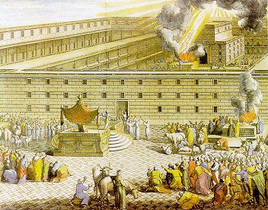
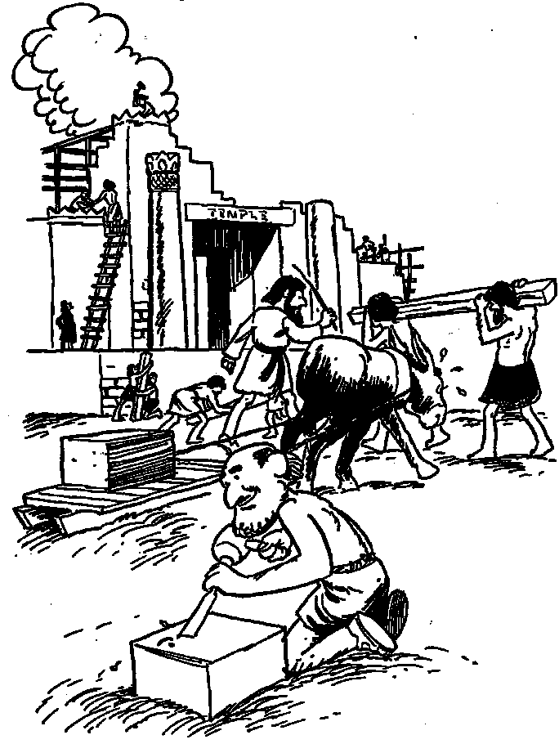
以斯拉记
重建圣殿与圣民
Dr. Rick Griffith • 博士 • 新加坡神学院 • BibleStudyDownloads.org

Slide 2
关键字
289
39
圣殿
以斯拉

Slide 3
主题
289
重建圣殿与圣民
以斯拉

Slide 4
关键节
289
“… 现在，耶和华我们的 神恩待我们片时，给我们存留一些逃脱的人，使我们像钉子钉在他的圣所那样的安稳，让我们的 神光照我们的眼睛，使我们在所受的奴役中稍得
复兴。” (以斯拉 9:8)
以斯拉

Slide 5

以斯拉 国度宣言
39
神透过所罗巴伯(圣殿: 1–6章)和以斯拉(子民: 7–10章)开始恢复他的管制。

Slide 6
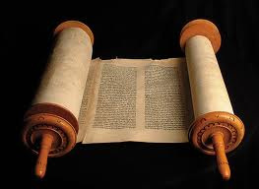
以斯拉记
信息声明
289
41
在所罗巴伯和以斯拉的带领下，圣殿和人民被修复，神信实和满有怜悯地履行他的诺言， 激励剩余的人恢复真正圣殿崇拜并遵守契约。

Slide 7
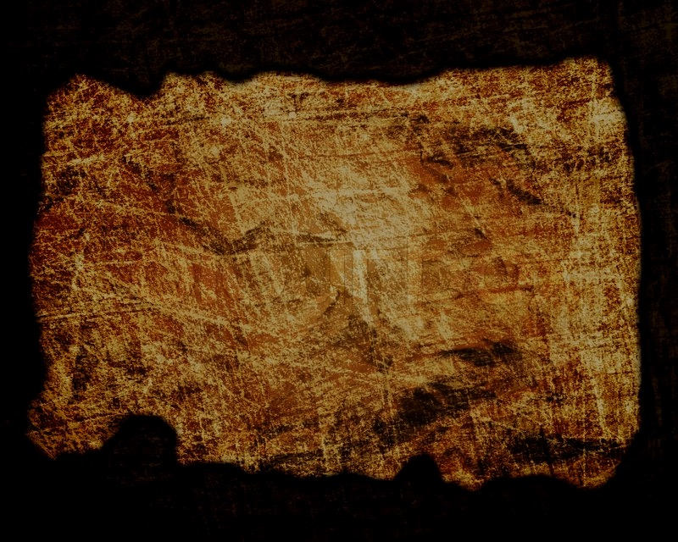
圣约
42b
神信实守约使余民能够归回本国。同样地，回归后的子民也应当守约，在圣殿敬拜和过圣洁的生活上保持大卫后裔的纯正。
以斯拉

Slide 8

救赎
42b
神信守他的应许恢复整个民族 (比较代下 36:22-23)，把被掳的子民带回本国, 好叫那位救赎主能在那地出生。
以斯拉

Slide 9
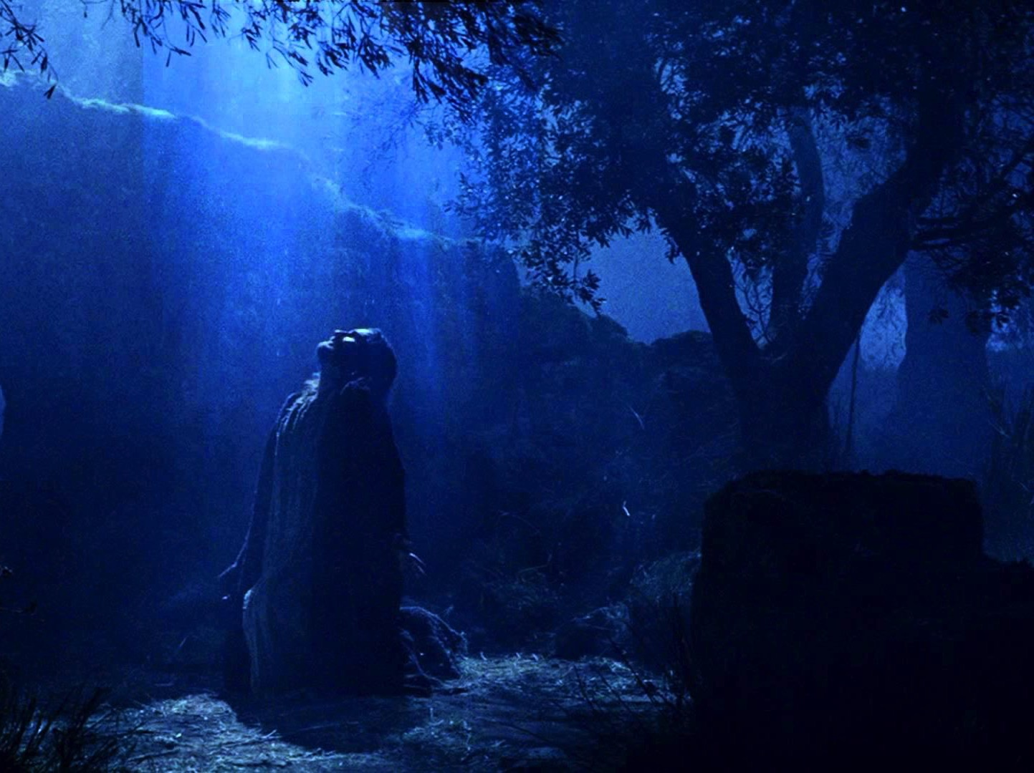
弥赛亚
42a
所罗巴伯扮演着恢复被掳的民回到本国的角色，这预表了他的后裔将会担起恢复那些被拣选的人的生命脱离罪恶的工作。
以斯拉

Slide 10
以斯拉记与以斯帖记的相互关系
289
重建圣殿与圣民
圣殿
以斯帖记 (58 年间隙)
圣民
所罗巴伯
以斯拉
以斯拉记 1–6
以斯拉记 7–10
50,000 归回
5,000 归回
生存
复兴
工作
敬拜
538-516 BC (22 年)
458-457 BC (1 年)
外来的敌对: 撒马利亚人
内部的敌对: 通婚
归回
1–2
重建
3–6
归回 7–8
重建
9–10
告示
1
归回者
2
开始
3
被反对
4:1—6:12
结束
6:13-22
条件与供应
7
归回者 与防卫
8
通婚 与哀伤
9
执行离婚
10

Slide 11
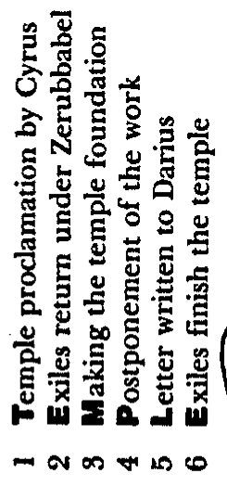
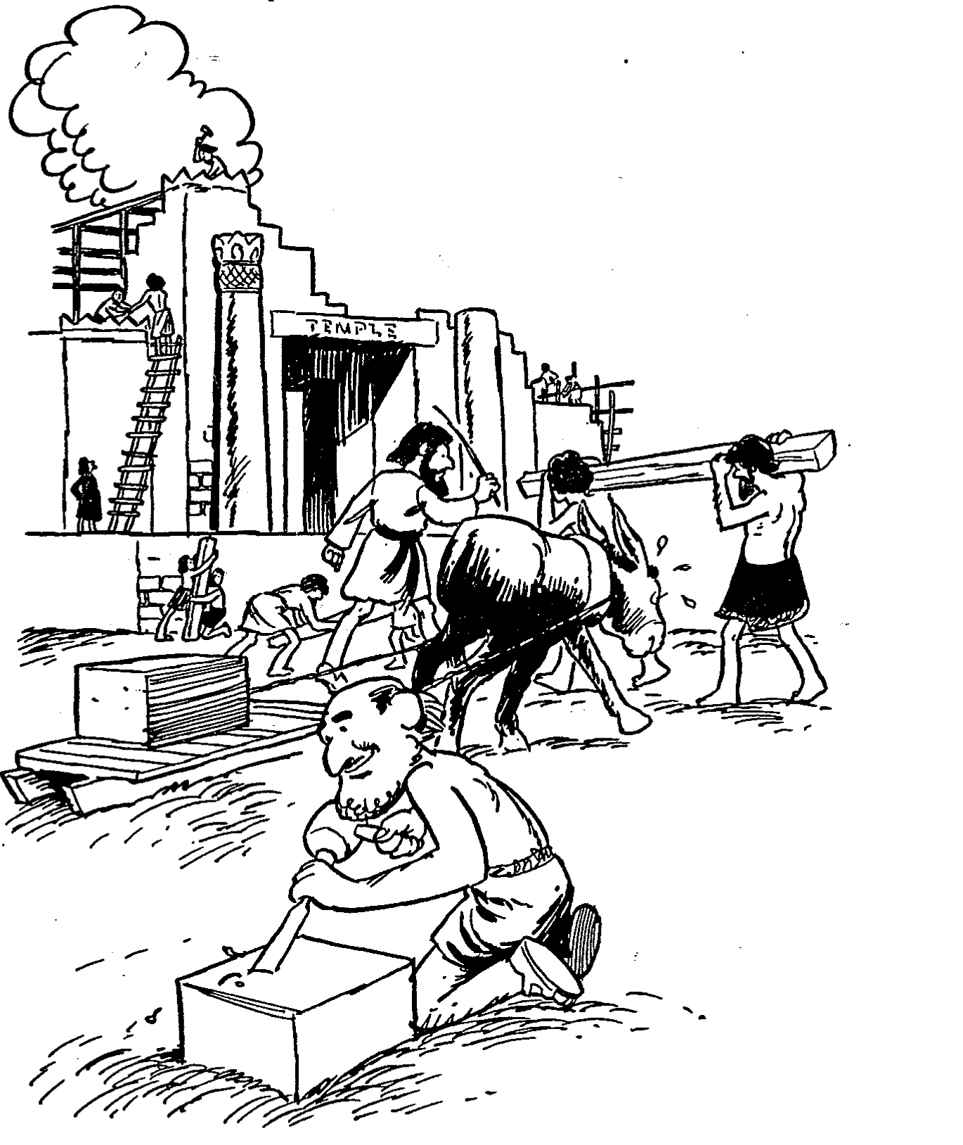
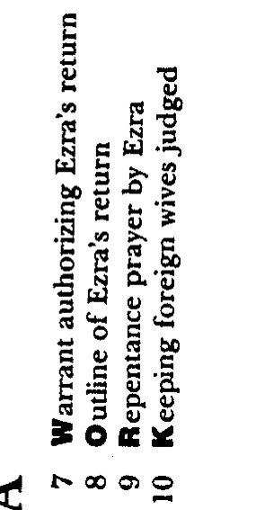
Barry Huddleston,
The Acrostic Summarized Bible 圣经总意离合诗集(Grand Rapids: Baker, 1992)
1 Inception of the world
2 Newlyweds placed in Eden
3 Temptation and man's fall
4 Hatred and first murder
5 Entire genealogy of Adam
6 Lessons on proper priorities
7 Outline for personal relationships
8 Faith of the centurion
29 Genealogy of Jesus Christ
30 Opposition of King Herod
31 Spirit's descent upon Jesus
32 Power over Satan's temptations
33 Expounding Sermon on Mount
34 Lessons on proper priorities
35 Outline for personal relationships
36 Faith of the centurion
以斯拉
9 Matthew's call from Jesus
10 Apostles sent to preach
11 Testimony about John's message
12 True Messiah called demonic
13 Hidden message of parables
14 Execution of the Baptist
15 Wisdom is answering Pharisees
37 Matthew's call from Jesus
38 Apostles sent to preach
39 Testimony about John's message
40 True Messiah called demonic
41 Hidden message of parables
42 Execution of the Baptist
43 Wisdom is answering Pharisees
16 Keys of the kingdom
17 Impact of Jesus' transfiguration
18 Need for true forgiveness
19 Grounds for divorce clarified
20 Opportunities in the vineyard
21 Fig tree is cursed
44 Keys of the kingdom
45 Impact of Jesus' transfiguration
46 Need for true forgiveness
47 Grounds for divorce clarified
48 Opportunities in the vineyard
49 Fig tree is cursed
22 Taxes paid to Caesar
23 Hypocrisy denounced by "woes"
24 Events of second coming
25 Judgment of the nations
26 Events on Calvary's eve
27 Way of the cross
28 Savior's resurrection and commission
50 Taxes paid to Caesar
51 Hypocrisy denounced by "woes"
52 Events of second coming
53 Judgment of the nations
54 Events on Calvary's eve
55 Way of the cross
56 Savior's resurrection and commission

Slide 12

作个敬拜上帝的人
以斯拉
Dr. Rick Griffith • Crossroads International Church Singapore
CICFamily.com • BibleStudyDownloads.org

Slide 13

神为什么要恢复我们?
Notes:
Why are we essentially delivered from our old way of life?
God routinely delivers us even though we are at fault for neglecting him. So why does he rescue or deliver us?
There are many answers to this question but today we will look at one that we normally don't think about.
为什么我们从本质上被拯救脱离了我们旧的生活方式？
尽管我们忽视了上帝，上帝还是经常拯救我们。那么，为什么他要拯救或解救我们呢？
对这个问题有很多答案，但今天我们将探讨一个我们通常不会考虑的答案。

Slide 14

Two 70-Year Exiles
560
两段70年的被虏时期
百姓被虏
605
586
539
536
516
圣殿被掳
¹¹“这地要全变为荒废，令人惊骇；这些国家要服事巴比伦王七十年。¹²七十年满了以后，我要按着他们的罪孽惩罚巴比伦王和那国，就是迦勒底人之地，使它永远荒凉。”这是耶和华的宣告。”
(耶利米 25:11-12).
Notes:
OS-15-Ezra-33

Slide 15
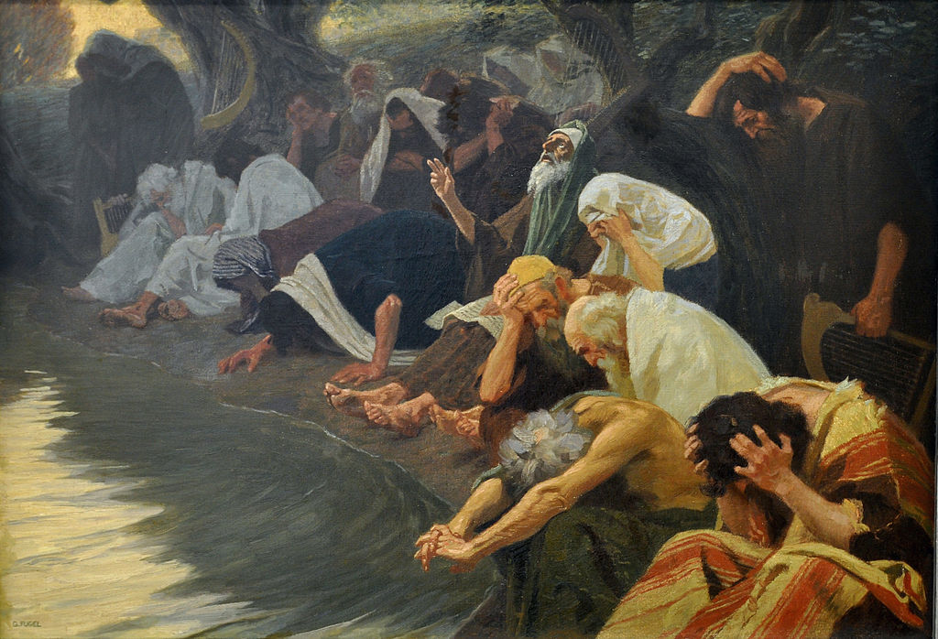
I. 神拯救了被掳的犹太人，让他们可以敬拜他。
以斯拉
Notes:
He brought the Jews from being kicked out of their land back to that land so they would honor him.
他让犹太人从被赶出自己的土地回到那片土地，以便他们能够尊崇他。

Slide 16
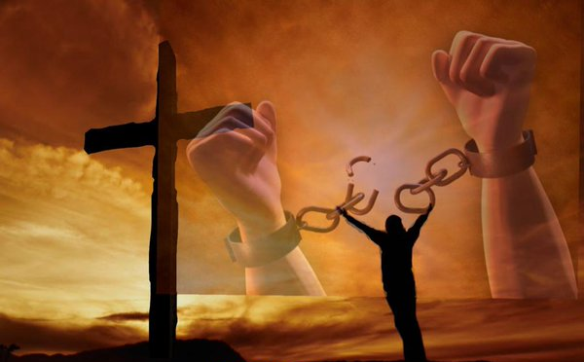
II. 神拯救我们脱离我们的捆绑，让我们可以敬拜他。
以斯拉
Notes:
The LORD has brought you from your slavery to sin into the freedom to adore him!
耶和华已经将你从罪的奴役中带出，带入自由中，让你崇拜他！

Slide 17

以斯拉的主旨
神亲自转化
被掳子民
敬拜者
成为
Notes:
Restatement

Slide 18
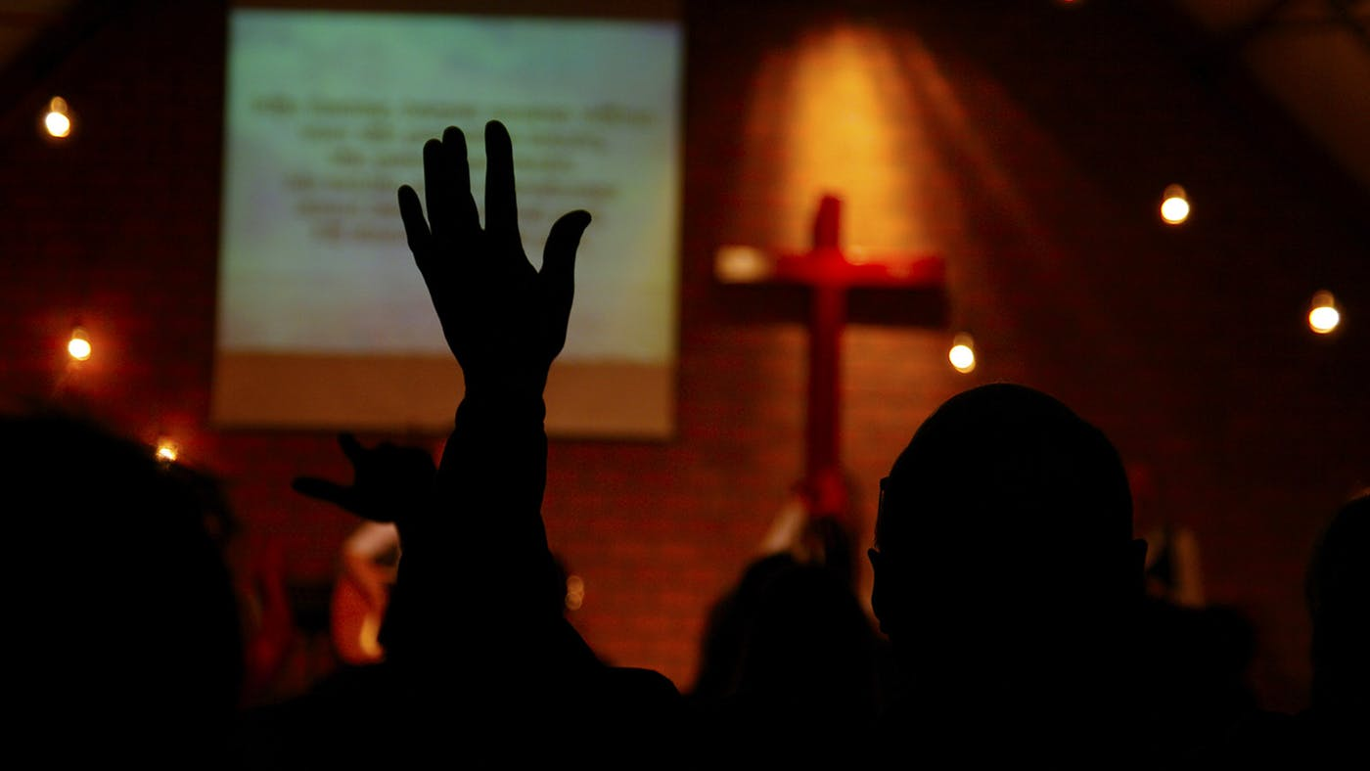
当你的生命活着是为要敬拜神的时候，你的生命会有什么改变?
Notes:
How would your priorities change?
What would you have to give up to give God first place in your morning?
One friend taught me a great principle. He found that he always made time for breakfast, so he established a new personal rule: No Bible, no breakfast.
Maybe what would change for you is your independence. You, like me, just have to acknowledge your weakness to worship God and you need help from a friend.
As you are dependent on God, so you may need to be dependent on someone else—your own Albert—to help you be dependent on God!
Would you come early for prayer and preparation?
Would reading God’s Word daily be a delight instead of a chore?
Would you begin to lead others in worship?
Would you see your body as the new temple of the Spirit so you would take care of his temple better?
你的优先级会如何改变？
为了让上帝在你早晨的生活中占据首位，你需要放弃什么？
一个朋友教给我一个很棒的原则。他发现自己总是会为早餐腾出时间，所以他设立了一个新的个人规则：没有圣经，就没有早餐。
也许对你来说，需要改变的是你的独立性。像我一样，你只需要承认自己在敬拜上帝时的弱点，并且需要朋友的帮助。
正如你依赖上帝一样，你可能需要依赖其他人——你自己的阿尔伯特——来帮助你依赖上帝！
你会提早来进行祷告和准备吗？
每天阅读上帝的话语会成为一种乐趣而非负担吗？
你会开始带领别人敬拜吗？
你会把你的身体视为圣灵的新殿堂，从而更好地照顾他的殿堂吗？

Slide 19
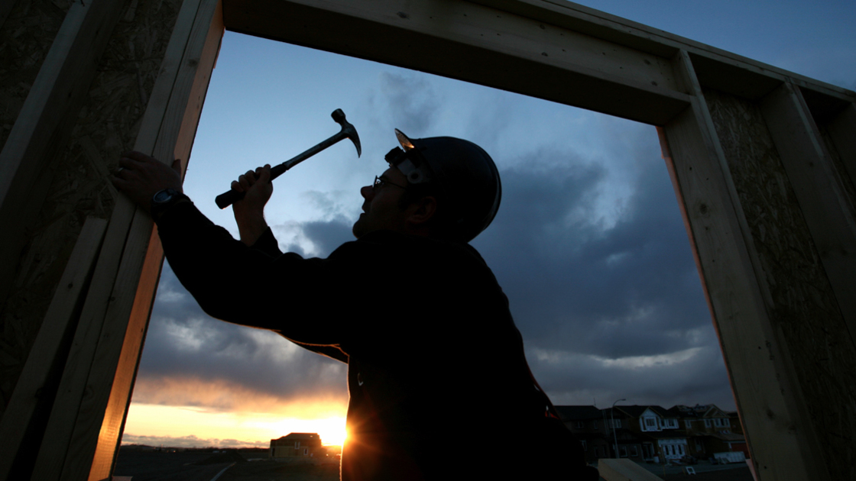
应用
289
忏悔的信徒需要采取行动去恢复与神的关系。

Slide 21
以斯拉记-尼希米记
耶稣
大卫
亚伯拉罕
洪水
当今
列王
教会
支派
3000
2000
1000
0
1000
2000
创世
新造的人

Slide 22

时间表
以斯拉记-尼希米记
联合王国
1050-930
分裂王国
930-722
单立王国
722-586
被掳后
536-425
1100
1050
1000
950
900
850
800
7 5 0
7 0 0
650
600
550
500
450
被掳 605-536

Slide 23
以斯拉记-尼希米记 年代表
尼希米 (444-430)
所罗巴伯 (537-516)
以斯拉 (457-444)
540
530
520
510
500
490
480
470
460
450
440
430
420
410
苏格拉底 470-399
佛陀 560-477
以斯帖 479-473
柏拉图 427-347
孔子 551-479

Slide 24
作个敬拜上帝的人
以斯拉
Dr. Rick Griffith • Crossroads International Church Singapore
CICFamily.com • BibleStudyDownloads.org

Slide 25


黄页/商业名录
如何寻找一间教会…
Notes:
When my family moved to Singapore in 1991 for me to teach at Singapore Bible College, after securing our housing, our first item of business was to find a church.
So I did what many people did back then—"let your fingers do the walking" was the slogan of the Yellow Pages.
For those of us who have no idea what I'm talking about—and that is a lot of us since everyone in this church is younger than me—the Yellow Pages was the "go to" place before the internet.
Every business and individual had their phone number there back in the late 20th century.
• So I looked under "Churches." But I found no entries!
"Really?" I thought. "Sure the churches are in here. There are hundreds of churches in Singapore!"
So I looked up "Christian," but there was no entry there either. Then I tried "Baptist"—no go.
You are laughing, but where would you look?!
Finally, somehow, I found them under "P" alphabetically. Sure enough, the churches were all listed there in the "P" section, under "Places…of Worship"!
At that spot were listed, by religion, the Buddhist, Hindu, Muslim and Christian places of worship.
I guess what hit me most as I saw this was that these were all deemed places of worship—not places of teaching, not places of ministry, not places of gathering, not places evangelizing.
There, right there through my Yellow Pages, God spoke to me. What each religion is doing, more than anything else, is worshipping!
当我家族在1991年为了让我在新加坡圣经学院教学而搬到新加坡时，我们在解决住房问题后的首要任务是找一个教堂。那时候，我做了许多人会做的事——"让你的手指行走"，这是黄页的标语。对于那些不知道我在说什么的人——而且那是很多人，因为这个教堂里的每个人都比我年轻——在互联网之前，黄页是"去的地方"。20世纪末，每个企业和个人都在那里登记了他们的电话号码。
所以，我在“教堂”下面查找，但我没有找到任何条目！我想：“真的吗？肯定教堂是在这里的。新加坡有成百上千的教堂！”然后我查了“基督教”，但那里也没有条目。接着我试了“浸信会”——也不行。你们在笑，但你们会在哪里查找呢？
最后，不知怎的，我在字母“P”下找到了它们。果然，所有的教堂都在“P”部分的“地点……礼拜场所”下被列出！在那个地方，根据宗教，列出了佛教、印度教、穆斯林和基督教的礼拜场所。我猜当我看到这些时，最让我感触的是，这些都被视为礼拜的地方——不是教学的地方，不是事工的地方，不是聚会的地方，也不是传福音的地方。就在那里，通过我的黄页，上帝对我说话了。每个宗教所做的，比任何其他事情都多的，是在做礼拜！

Slide 26



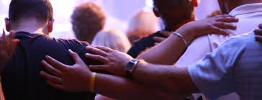
为什么去教堂?
学习?
唱歌?
交流?
服事?
Notes:
Why do we leave the world to gather in community? Why church?
• Is it to learn and teach?
• Do we gather mostly to sing?
• Is fellowship our chief reason to come together?
• Is our chief reason to gather to serve?
• Oops. That is the wrong kind of serve. I mean do we gather mainly to serve God?
What kind of service is this? It is a WORSHIP service!
我们为什么要离开这个世界聚集在社区中？为什么要去教堂？
是为了学习和教导吗？
我们聚集的主要目的是唱歌吗？
交流是我们聚集的主要原因吗？
我们的主要目的是为了服务吗？
哎呀，这是服务的错误类型。我的意思是我们主要聚集是为了服侍上帝吗？ 这是什么类型的服务？这是一个崇拜服务！

Slide 27

美玲
Notes:
In 2013 during a time of great loneliness after two dogs died, my brothers bought a new Shitzhu for my 82-year-old mother. Mom named the new puppy the Chinese name Mei Ling. She was really easy to care for, never messed on the carpet, and provided a lot of companionship for her.
2013年，在两只狗去世后，母亲感到非常孤独，我的兄弟们为我82岁的母亲买了一只新的狮子狗。妈妈给这只新小狗取了一个中文名字，叫“美玲”。她真的很好照顾，从不弄脏地毯，也给母亲带来了很多陪伴。

Slide 28
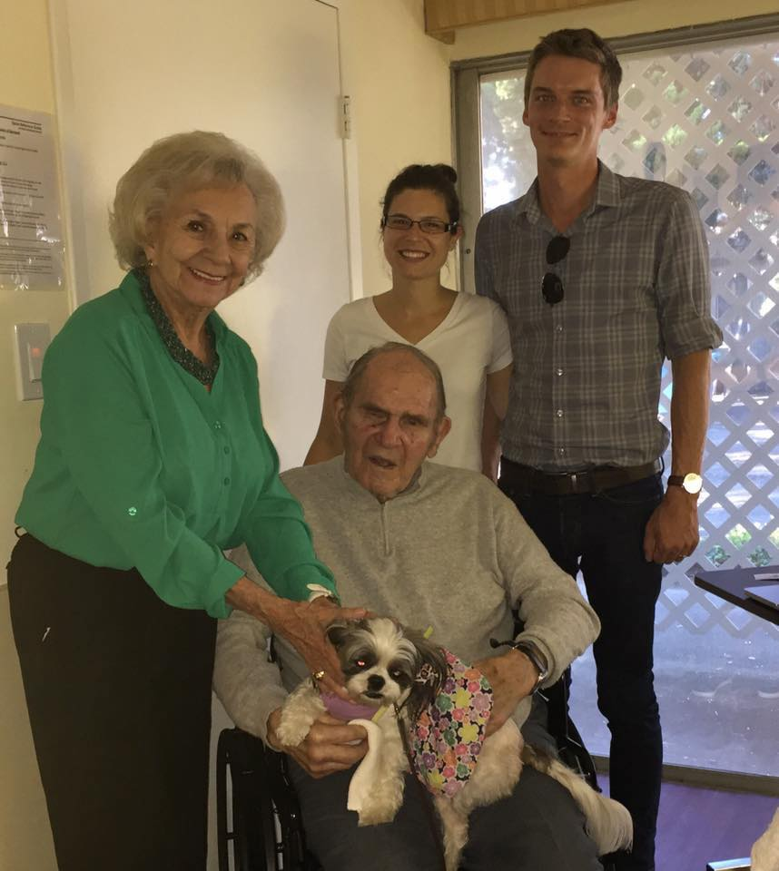
美玲
Notes:
Everyone loves Mei Ling, was the refrain as Mom brought her to the elderly home where her husband lives. My son and daughter-in-law were among those who visited.
“每个人都喜欢美玲”，这是妈妈把她带到丈夫所在的养老院时大家的反应。我的儿子和儿媳妇也在来访者之中。

Slide 29
拉兹医生搞砸了。
我的母亲需要恢复。
只有上帝才能真正恢复她。
Notes:
But in a routine operation to fix Mei Ling’s ear, the vet got Mei Ling mixed up with another dog and put down Mei Ling instead.
Mom was devasted.
但在一次例行的给美玲做耳朵修复手术时，兽医把美玲和另一只狗搞混了，结果把美玲给杀死了。
妈妈伤心欲绝。

Slide 30

美玲
Notes:
Gone is her companion of three years.
陪伴她三年的同伴也离开了。

Slide 31
我们都搞砸了。
我们都需要恢复。
唯有上帝才能真正恢复我们。

Slide 32
神为什么要恢复我们?
Notes:
Why are we essentially delivered from our old way of life?
God routinely delivers us even though we are at fault for neglecting him. So why does he rescue or deliver us?
There are many answers to this question but today we will look at one that we normally don't think about.
为什么我们从本质上被拯救脱离了我们旧的生活方式？
尽管我们忽视了上帝，上帝还是经常拯救我们。那么，为什么他要拯救或解救我们呢？
对这个问题有很多答案，但今天我们将探讨一个我们通常不会考虑的答案。

Slide 33
II. 神拯救我们脱离我们的捆绑，让我们可以敬拜他。
以斯拉
Notes:
The LORD has brought you from your slavery to sin into the freedom to adore him!
耶和华已经将你从罪的奴役中带出，带入自由中，让你崇拜他！

Slide 34
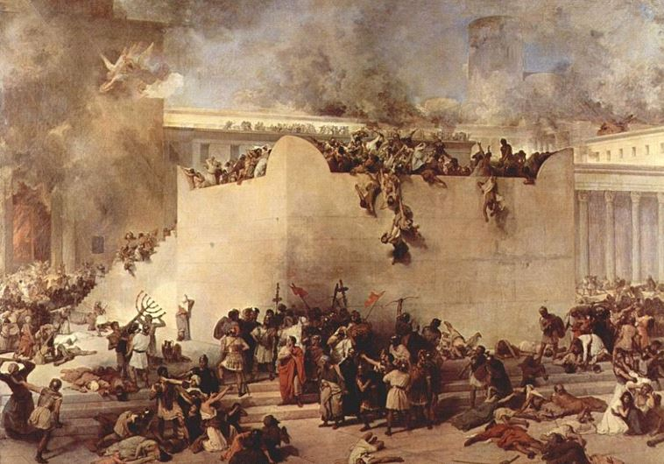
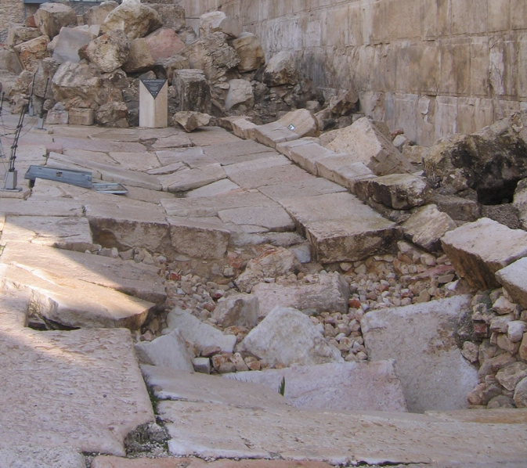
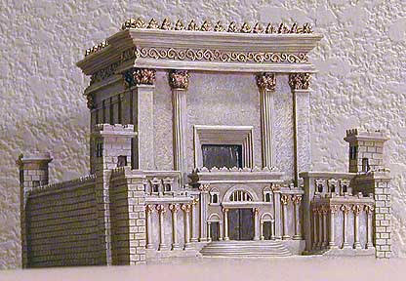
以色列搞砸了。
犹太人需要恢复复兴。
只有上帝才能恢复它们。

Slide 35
Two 70-Year Exiles
560
两段70年的被虏时期
百姓被虏
605
586
539
536
516
圣殿被掳
¹¹“这地要全变为荒废，令人惊骇；这些国家要服事巴比伦王七十年。¹²七十年满了以后，我要按着他们的罪孽惩罚巴比伦王和那国，就是迦勒底人之地，使它永远荒凉。”这是耶和华的宣告。”
(耶利米 25:11-12).
Notes:
OS-15-Ezra-33

Slide 36

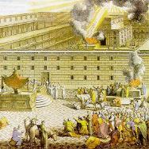
The Postexilic Era
560
被掳后时代
圣殿建造
先知:
哈该
撒迦利亚
玛拉基
605
586
539
536
520
516
483-473
444-425
其他:
所罗巴伯
以斯帖
以斯拉
尼希米
波斯国王:
塞鲁士
大利乌
亚哈随鲁
亚达薛西
Notes:
OS-15-Ezra-34

Slide 37
犹大被保存!
以赛亚书 9:6-7
布局
总结…
MS
N(A)
H
SG
C
ER
B
J
MN
DS
E
KB
为什么?
U
MS
原因: 弥赛亚早先被预言将在犹大支派当中出现
PG
RS
Handbook pg. 37-38
57
8

Slide 38
ARC
列王纪下 25:21
7
被掳
The THIRD
of
THREE
SOCIETIES
is:
被掳
A R C
Handbook pg. 37-38
58

Slide 39
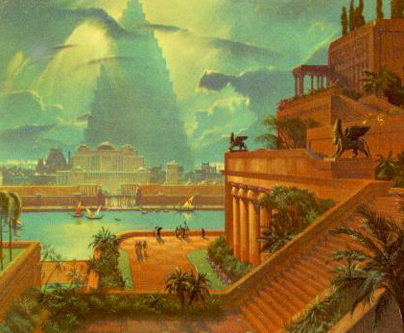
巴比伦古城
但以理书 第一章
被掳
幼发拉底河
巴比伦悬园
Handbook pg. 37-38
59

Slide 40
The Stage of the Action
7
巴比伦
被掳
波斯湾
行动上演的场地
Handbook pg. 37-38
60

Slide 41
“Jews” “Synagogue”
耶 29:10; 拉 3:8; 尼 2:5-6
7
被掳
70 年
3 次跋涉
A R C
CAPTIVITY
70 年
3 次跋涉
“犹太人”
“犹太人”
“圣殿 ”
“圣殿 ”
Handbook pg. 37-38
61
3

Slide 42

让我们一起考察经文
圣经：
每一卷书
创世记
Notes:
让我们一起考察经文
圣经：每一卷书

Slide 43
神为什么要恢复我们?
Notes:
Why are we essentially delivered from our old way of life?
God routinely delivers us even though we are at fault for neglecting him. So why does he rescue or deliver us?
There are many answers to this question but today we will look at one that we normally don't think about.
为什么我们从本质上被拯救脱离了我们旧的生活方式？
尽管我们忽视了上帝，上帝还是经常拯救我们。那么，为什么他要拯救或解救我们呢？
对这个问题有很多答案，但今天我们将探讨一个我们通常不会考虑的答案。

Slide 44
I. 神拯救了被掳的犹太人，让他们可以敬拜他。
以斯拉
Notes:
He brought the Jews from being kicked out of their land back to that land so they would honor him.
他让犹太人从被赶出自己的土地回到那片土地，以便他们能够尊崇他。

Slide 45
Slides on
以斯拉 1

Slide 46
3 次跋涉归回
7
CAPTIVITY
70 年
3 次跋涉
行动上演的场地
Handbook pg. 37-38
62

Slide 47
100 YEARS / 50,000
以斯拉记 1-2
7
被掳
70 年
3 次跋涉
A R C
100 年 / 50,000
被掳
70年
3 次跋涉
100 年 / 50,000
Handbook pg. 37-38
63

Slide 48
50,000 RETURNED!
以斯拉记 1:4
50,000 人归回!
但有更多人驻留原地,为归回的人提供资金.
被掳
70 年
3 次跋涉
100 年 / 50,000
Handbook pg. 37-38
64
1

Slide 49
Z- E - N
耶 29:10; 拉 3:8; 尼 2:5-6
7
所罗巴伯
被掳
70 年
以斯拉
3 次跋涉
100 年 / 50,000
Z - E - N (所-以-尼)
被掳
尼希米
70 年
3 次跋涉
100 年 / 50,000
Z - E – N
Handbook pg. 37-38
65
4

Slide 50
Z-E-N
耶 29:10; 拉 3:8; 尼 2:5-6
7
所罗巴伯…归回为开始重建圣殿.
所罗巴伯
被掳
70 年
以斯拉…归回为教导神的律法.
以斯拉
Z-E-N
3 次跋涉
100 年 / 50,000
Z - E - N
3位外交官祭司
被掳
尼希米…归回为旧约伟大领导人,并重建城门与城墙.
70 年
尼希米
3 次跋涉
100 年 / 50,000
Z - E - N
Handbook pg. 37-38
66
3

Slide 51
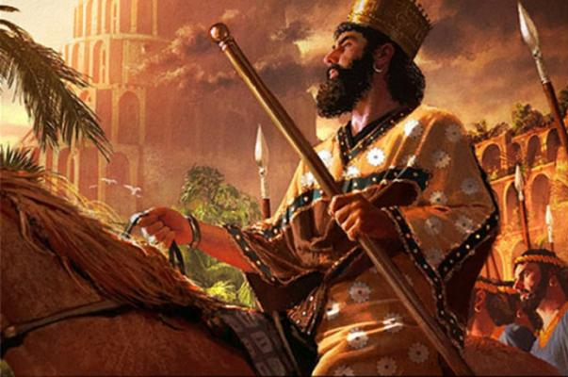
居鲁士大帝征服巴比伦
“波斯王古列元年 （公元前538），耶和华为要应验他藉耶利米（25:11-12）的口所说的话，就激动波斯王古列的心灵，使他通令全国 . "
(以斯拉记1:1 CNVS).

Slide 52
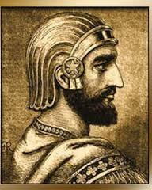
居鲁士
敕令
“波斯王古列这样说：‘耶和华天上的 神已经把地上万国赐给我。他指派我在犹大的耶路撒冷为他建造殿宇。 3 你们中间凡是他的子民，愿 神与他同在的，都可以上犹大的耶路撒冷去，建造耶和华以色列的 神的殿，他是在耶路撒冷受敬拜的 神。 4 所有余民，无论寄居在甚么地方，那地方的人都要用金、银、财物、牲畜帮助他，也要为在耶路撒冷 神的殿献上甘心的礼物。 ”
(以斯拉记 1:2-4 CNVS).

Slide 53
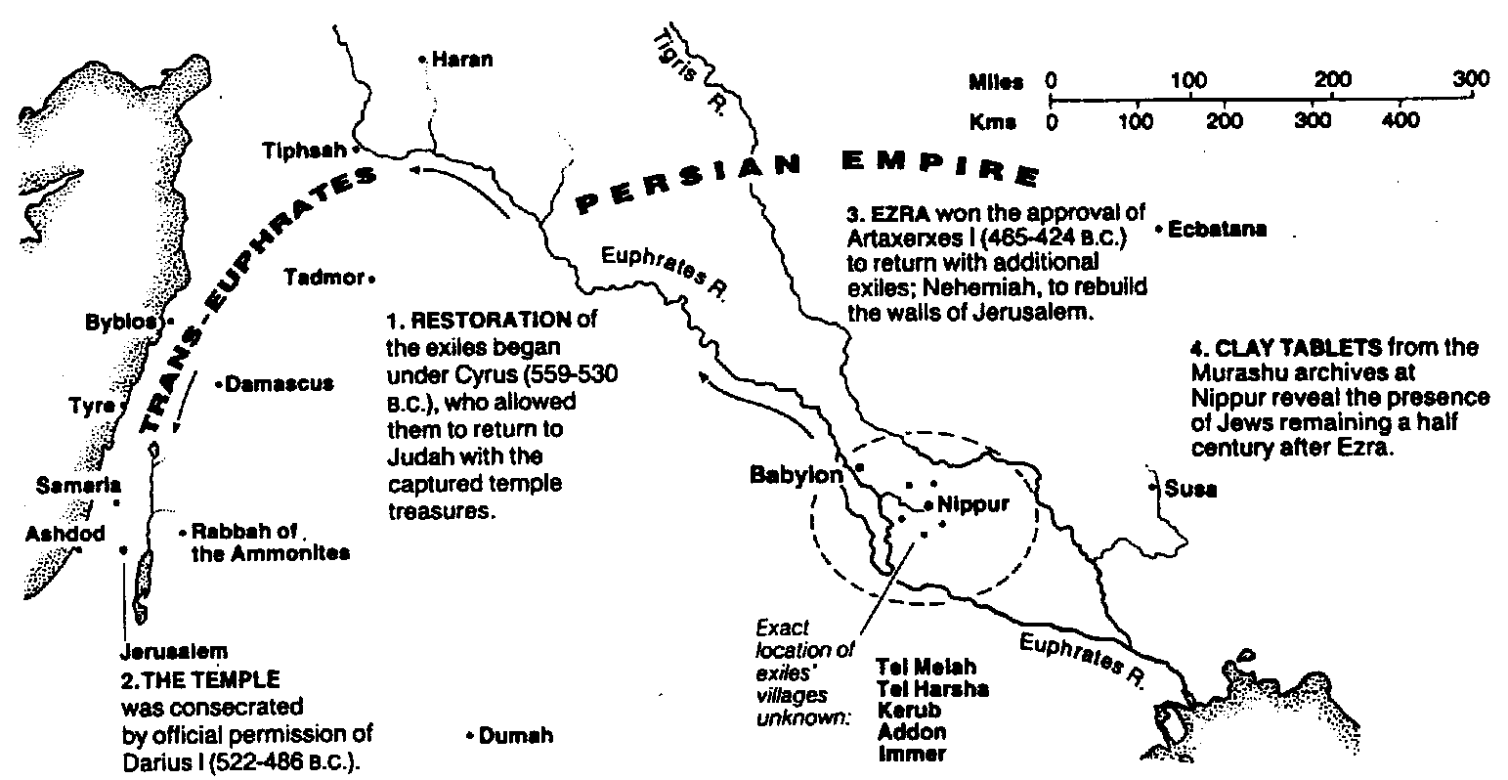
从被掳后归回
The Bible Visual Resource Book, 95
298

Slide 54
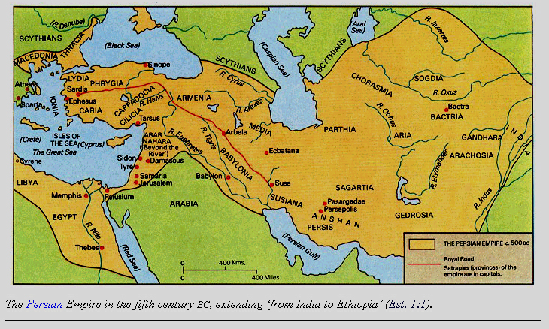
波丝帝国地图
317
Barry J. Beitzel, Moody Atlas of Bible Lands, 150-51
^{书珊}
由古列王二世所开始，大利乌一世王统管的帝国边界。这边界由希腊开始直到印度。

Slide 55
但为什么
重返以色列的土地如此重要？

Slide 56
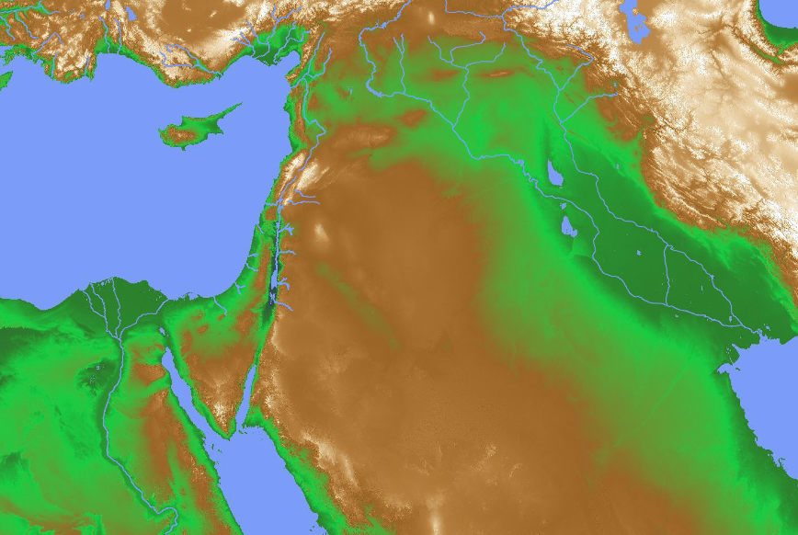
应许之地
531e
叙利亚
黎巴嫩
以色列
约旦
India
埃及
创世记 15:18
就在那时候，耶和华与亚伯兰立约说：“我已经把这地赐给你的后裔了，就是从埃及河直到幼发拉底河之地 ”(新译本)
Notes:
OP-04-Num-170
God’s promised land stretched northeard from the small wadi of Egypt south in the Sinai to the large Euphrates River in the far north—a HUGE piece of real estate! When today’s boundaries are placed over this land we can see the struggle modern Israel has to claim land from Egypt, Lebanon, Syria and possibly even Jordan on the other side of the Jordan River.
OP-04-Num-170
神应许的土地从埃及南部的一个小溪流向北延伸，经过西奈半岛，直到遥远北方的庞大的幼发拉底河——这是一块巨大的地产！当今天的边界覆盖在这片土地上时，我们可以看到现代以色列如何努力从埃及、黎巴嫩、叙利亚，甚至可能是约旦河另一侧的约旦争夺土地。

Slide 57
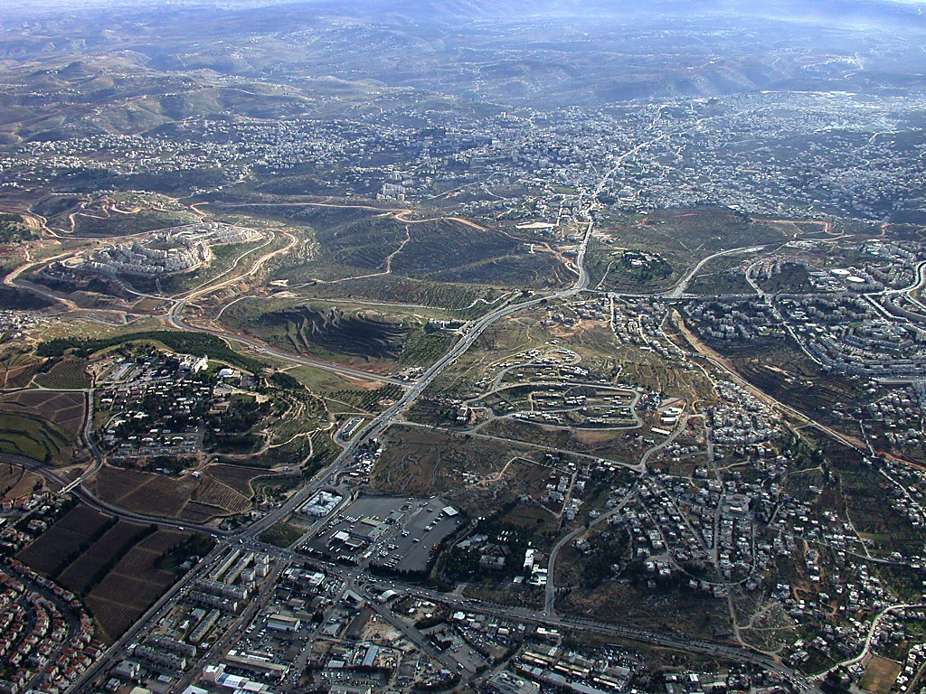
Bethlehem aerial from north
希律王宫
伯利恒
耶稣诞生教堂
拉结墓
和谐山
坦图尔
以利亚先知教堂
拉赫尔山
从耶路撒冷附近北部俯瞰伯利恒
Notes:
57
Bethlehem in the Old Testament
Bethlehem was the home of Micah's Levite priest (Jud 17:1-13).
Ruth harvested in the fields of Boaz in Bethlehem.
Three generations after Ruth, David was born in Bethlehem (Ruth was David's great-grandmother).
David was anointed king in Bethlehem (1 Sam 16:1-13), but he chose not to make this city his capital.
Bethlehem was the home of Joab, Abishai, and Asahel. Asahel was buried here (2 Sam 2:32).
Bethlehem was also the home of Elhanan, one of David's mighty men (2 Sam 23:24; 1 Chr 11:26).
Rehoboam fortified Bethlehem (2 Chr 11:6).
Many Jews fled to Bethlehem after Gedaliah was killed (Jer 41:17).
The city was rebuilt after the return from Babylonian exile (以斯拉 2:21; Neh 7:25).
Bethlehem was named as the place of the Messiah's birth (Micah 5:2; John 7:42).
伯利恒在旧约中的重要性：
伯利恒是米迦的利未祭司的家乡（士师记17:1-13）。
路得在伯利恒的波阿斯田里收割。
经过三代之后，大卫在伯利恒出生（路得是大卫的曾祖母）。
大卫在伯利恒被膏为王（撒母耳记上16:1-13）。他选择不把这座城市作为他的首都。
伯利恒是奥贝得·以东的家乡，他保管了约柜（撒母耳记下6:10-12）。
伯利恒也是大卫的勇士以利哈南的家乡（撒母耳记下23:24；历代志上11:26）。
罗波安在伯利恒修筑了城墙（历代志下11:6）。
许多犹太人在基大利亚被杀后逃往伯利恒（耶利米书41:17）。
城市在巴比伦流放归来后重建（以斯拉记2:21；尼希米记7:25）。
伯利恒被命名为弥赛亚诞生的地方（弥迦书5:2；约翰福音7:42）。

Slide 58
Slides on
以斯拉 2

Slide 59
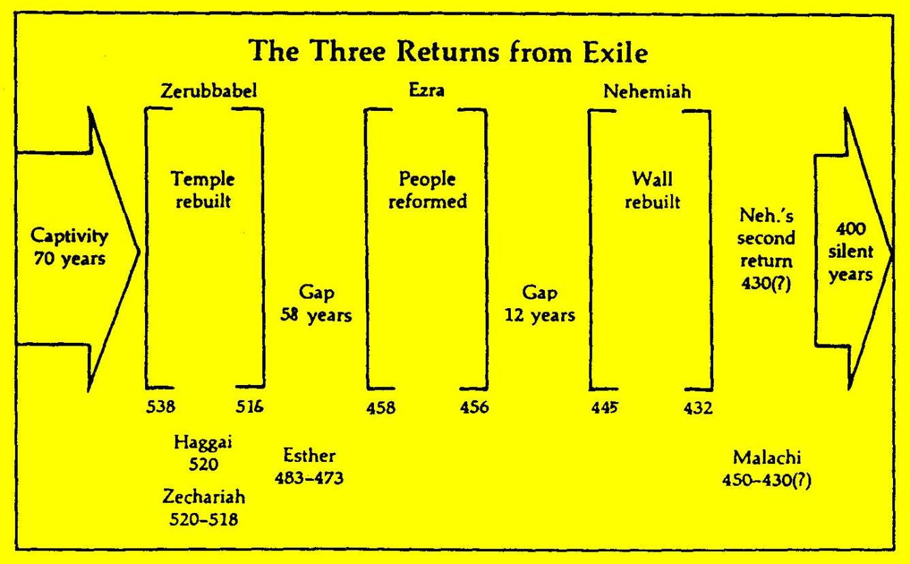
从被掳后归回
295
John H. Walton, Chronological and Background Charts of the Old Testament, 35 & John A. Martin, “以斯拉,” in The Bible Knowledge Commentary, 1:652, adapted

Slide 60
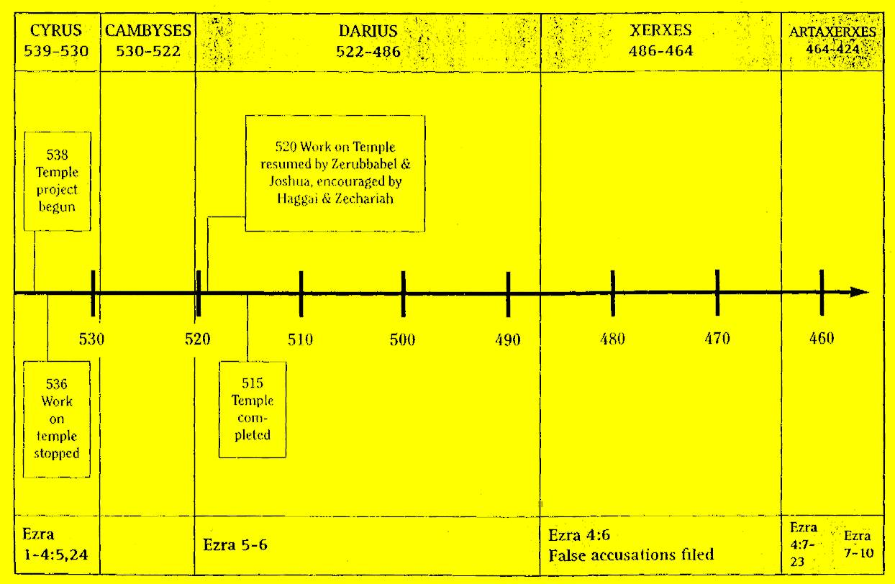
以斯拉记的年代顺序
296
John H. Walton, Chronological and Background Charts of the OT, 2d ed., 36

Slide 61
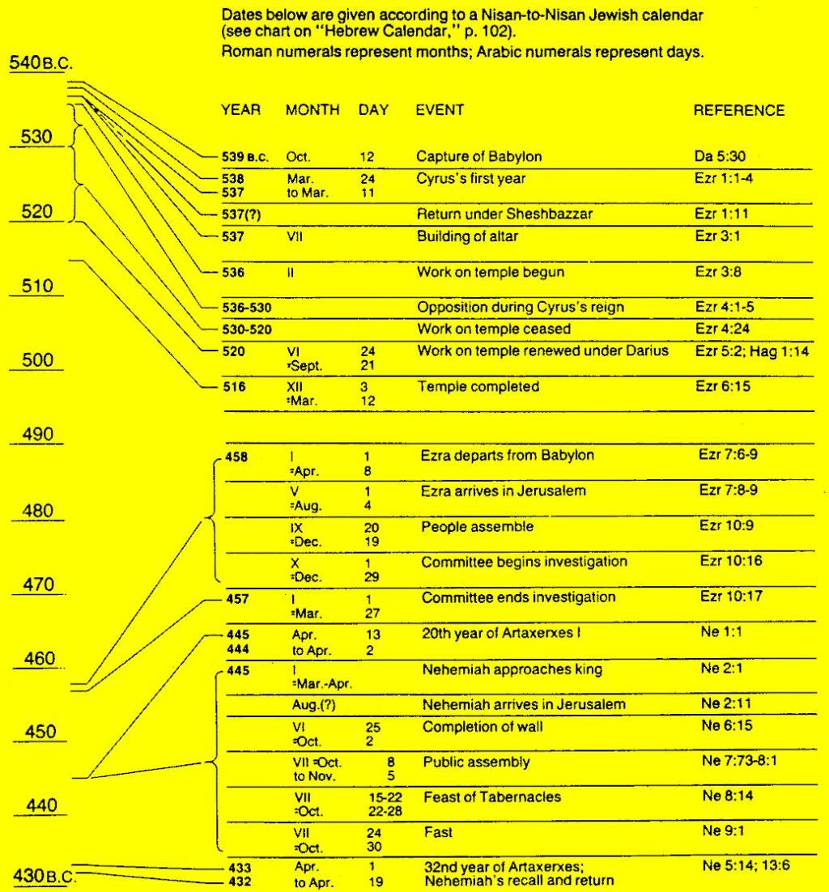
以斯拉记—尼希米记 年代表
The Bible Visual Resource Book, 93
297

Slide 62
被掳时期的年代表
犹大被掳 605-536
圣殿荒废 586-516
70 years
50 years
70 years
620
610
600
590
580
570
560
5 5 0
5 4 0
530
520
510
500
490
审判 = 70 年
奴役 = 50 年 (586-536)

Slide 63
被掳时期的年代表
犹大被掳 606-536
圣殿荒废586-516
以西结 592-572
620
610
600
590
580
570
560
5 5 0
5 4 0
530
520
510
500
490
但以理: 606-536

Slide 64
以斯拉记—尼希米记年代表
尼希米 (444-430)
所罗巴伯 (537-516)
以斯拉 (457-444)
540
530
520
510
500
490
480
4
7
0
460
450
440
430
420
410
537
457
444
430
哈该 与 撒迦利亚 520
以斯帖 479-473
玛拉基 432

Slide 65
以斯拉记与以斯帖记的相互关系
289
重建圣殿与圣民
圣殿
以斯帖记 (58 年间隙)
圣民
所罗巴伯
以斯拉
以斯拉记 1–6
以斯拉记 7–10
50,000 归回
5,000 归回
生存
复兴
工作
敬拜
538-516 BC (22 年)
458-457 BC (1 年)
外来的敌对: 撒马利亚人
内部的敌对: 通婚
归回
1–2
重建
3–6
归回 7–8
重建
9–10
告示
1
归回者
2
开始
3
被反对
4:1—6:12
结束
6:13-22
条件与供应
7
归回者 与防卫
8
通婚 与哀伤
9
执行离婚
10

Slide 66
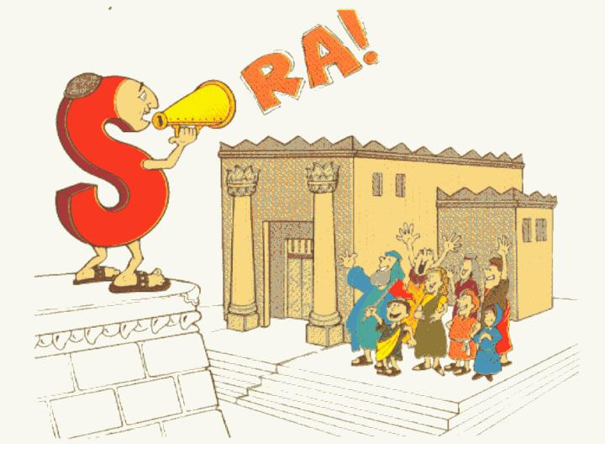
圣殿/圣民
以斯拉记:
啦
小号
走过圣经©1989

Slide 67
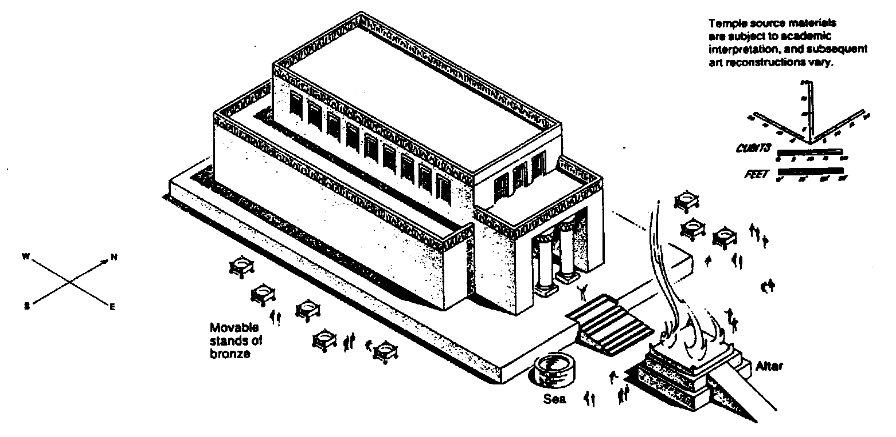
所罗巴伯的圣殿
The Bible Visual Resource Book, 95
298
钥字
圣殿
钥节
“现在耶和华我们的 神暂且施恩与我们，给我们留些逃脱的人，使我们安稳如钉子，钉在他的圣所，我们的 神好光照我们的眼目，使我们在受辖制之中稍微复兴。” (拉 9:8)

Slide 68
卷名
290
根据约瑟夫, 耶柔米与犹太法典,以斯拉记和尼希米记原属一卷书.
希伯来圣经也将这两卷书归并与同一卷,其卷名为以斯拉尼希米.
但由于尼希米记 7章重复了以斯拉记 2章, 由此可见两卷书原本很可能是独立的.
以斯拉的意思是 “帮助, 救济, 协助“, 而尼希米的意思是 ”耶和华给予安慰".

Slide 69
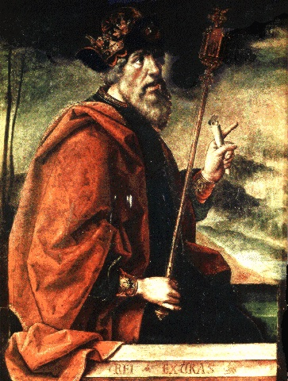
作者
290
外证
根据犹太法典的传统, 以斯拉是该书的原著.
内证
在 7:27–9:15, 作者以第一人称书写。这是重要的资料，因为以斯拉在这些事件出现的1-6章期间还未出生(公元前538-516)。在7章1节才介绍他(公元前458)。
正如历代志，此书着重强调祭司，而以斯拉是亚伦直属的后代，通过以利亚撒，非尼哈和撒督(7:1-5).
Notes:
正如歷代志，此書着重強調祭司，而以斯拉是亞倫直屬的後代，通過以 利 亚 撒 ，非 尼 哈和撒 督

Slide 70
情況
290
日期
在以斯拉记7至10章发生的事，以斯拉于部份时间出过。此外，以斯拉是尼希米的现代版(尼8:1-9; 12:36), 他于公元前444年到达耶路撒冷。一个可能的写作日期是介乎于这两个日子，因此提断此书是大约公元前450年的文件。可是，在以斯拉记里包含了两段相隔58年分明的时期。以斯拉记1至6 章是和所罗巴伯的故事有关(538-516 BC) ，而7至10章则大部份是大约6个世纪以后以斯拉的个人自传(458-457 BC) 。
Notes:
在以斯拉記7至10章發生的事，以斯拉於部份時間出過。此外，以斯拉是尼希米的現代版(尼8:1-9; 12:36), 他於公元前444年到達耶路撒冷。一個可能的寫作日期是介乎於這兩個日子，因此提斷此書是大約公元前450年的文件。可是，在以斯拉記裡包含了兩段相隔58年分明的時期。以斯拉記1至6 章是和所罗巴伯 的故事有關(538-516 BC) ，而7至10章則大部份是大約6個世紀以後以斯拉的個人自傳(458-457 BC)。

Slide 71
情況
290
日期
在以斯拉记7至10章发生的事，以斯拉于部份时间出过。此外，以斯拉是尼希米的现代版(尼8:1-9; 12:36), 他于公元前444年到达耶路撒冷。一个可能的写作日期是介乎于这两个日子，因此提断此书是大约公元前450年的文件。可是，在以斯拉记里包含了两段相隔58年分明的时期。以斯拉记1至6 章是和所罗巴伯的故事有关(538-516 BC) ，而7至10章则大部份是大约6个世纪以后以斯拉的个人自传(458-457 BC) 。
收件者
以斯拉记第一批的读者是刚由波斯回以色列的犹太人及一个世纪前由巴比伦回去的人的子孙。
特別的事
以斯拉記延續了猶太人在歷代志下的記錄。
歷代志記錄了神是信實的，祂應許審判猶大的罪；
以斯拉記記綠神信實地照應許，如耶利米的預言，70年後的恢復(米 25:11-12; 29:10)
以斯拉記記錄了這個重建是為鼓勵回流的人去全心跟從
Notes:
特別的事
以斯拉記延續了猶太人在歷代志下的記錄。
歷代志記錄了神是信實的，祂應許審判猶大的罪；
以斯拉記記綠神信實地照應許，如耶利米的預言，70年後的恢復(米 25:11-12; 29:10)
以斯拉記記錄了這個重建是為鼓勵回流的人去全心跟從

Slide 72
特点
290-291
以斯拉记录巴比伦人逃亡后的第一个事件,但只是约略提及,因为在第1至6章和7至10章之间有58年之差。以斯帖记是在这段中间相隔的时间出现的。
以斯拉记是数本以两种语言写成的经书之一。几乎四分之一是以阿拉伯文写成的(280节中的67节),其余大部份都是希伯来文。4:8—6:18; 7:12-26是以阿拉伯文写成的,因为它主要包括管方书信,而阿拉伯文则是当时的标准语言。

Slide 73
特点
290-291
C. 归还给以斯拉和尼赫迈亚的土地是直接连系到神在对阿伯拉罕应许中对以色列的旨意(Gen. 12:1-3)。
1) 事件:恢复的事件环绕在3次由巴比伦回到土地时。
第一次归回是在所罗巴伯时期(公元前538年),大概有50,000个犹太人因为塞浦路斯法令回来重建殿宇(参以斯拉1至6章)
第二次归回是以斯拉时期(公元458年),在泽尔士的统绐时带回约5,000犹太人(拉7至8 章)
第三次归回是在尼赫迈亚时期(公元前444年)去重建耶路撒冷的城墙,主要是环绕尼赫迈亚本人,因为他身边的犹太人人数从来没有记录下来。
Notes:
第三次回流是在尼赫迈亚时期(公元前444年)去重建耶路撒冷的城墙,主要是环绕尼赫迈亚本人,因为他身边的犹太人人数从来没有记录下来。

Slide 74
特点
290-291
C. 以斯拉和尼希米书中提到的重返故土，直接关联到上帝对以色列的目的，这一目的在亚伯拉罕的应许中有所说明（创世纪12:1-3）。
2. 与亚伯拉罕契约的关系
上帝向亚伯拉罕应许，他的后裔将占领从埃及河到幼发拉底河的土地（创世纪15:18），然而，在巴比伦的以色列人生活在这些边界之外。这个国家需要返回那片土地。
弥赛亚已经被预言将在伯利恒出生（弥迦书5:2）。
婚姻混合威胁了大卫王朝的纯正性，这本是最初赐给亚伯拉罕的后裔应许。

Slide 75
争论
292
以斯拉记正如历代志下般关注圣殿
可是,那些遗留下来回归的人没有像预期对公约和圣殿有一样强烈的委身。
因此,以斯拉记记录所罗巴伯的寺庙的恢复(第1至6章),以及人民恢复其下以斯拉公约义务(7-10),以鼓励真正的圣殿崇拜和服从契约。
Notes:
以斯拉記正如歷代志下般關注聖殿
可是，那些遺留下來回歸的人没有像預期對公约和聖殿有一樣強烈的委身。
因此，以斯拉記記錄所羅巴伯的寺廟的恢復(第1至6章)，以及人民恢复其下以斯拉公约义务（7-10），以鼓励真正的圣殿崇拜和服从契约

Slide 76
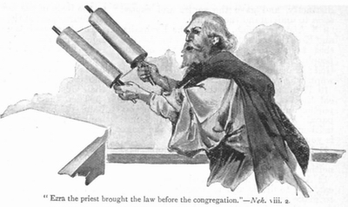
合成
292
圣殿和人民恢复
部分履行承诺的土地
1--6 章 圣殿– 所罗巴伯
7—10章 人民—以斯拉

Slide 77
总纲
292-294
I. (1—6章)在第一次归回中，所罗巴伯与下50,000犹太人重建聖殿以鼓励遺留下來的人只在聖殿中敬拜，因為神信實地照應許履行其恢复（公元前538 年）
II. (7—10章)記錄在第二次归回時，以斯拉下5000個犹太人的改革的目的是鼓励遺留下來的人因着上帝的怜悯屐行契约义务（公元前458年）。
Notes:
記錄在第二次回流時，以斯拉下5000個犹太人的改革的目的是鼓励遺留下來的人因着上帝的怜悯屐行契约义务（公元前458）。

Slide 78
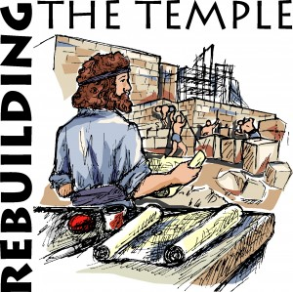
以斯拉記 1-6
以斯拉记
  恢复 3-6
  归回 1-2
重建 1-6
所罗巴伯
537

Slide 79
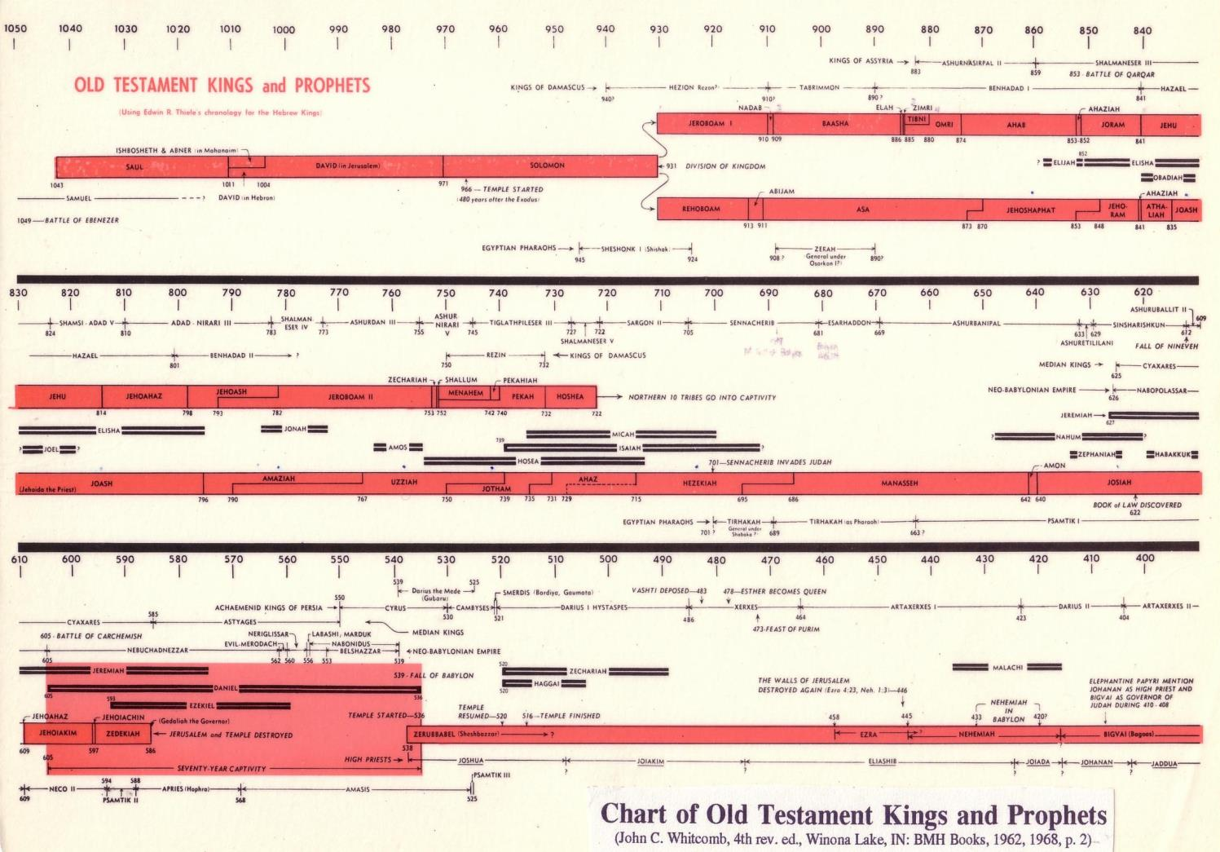
旧约列王及先知的图表
65d

Slide 80
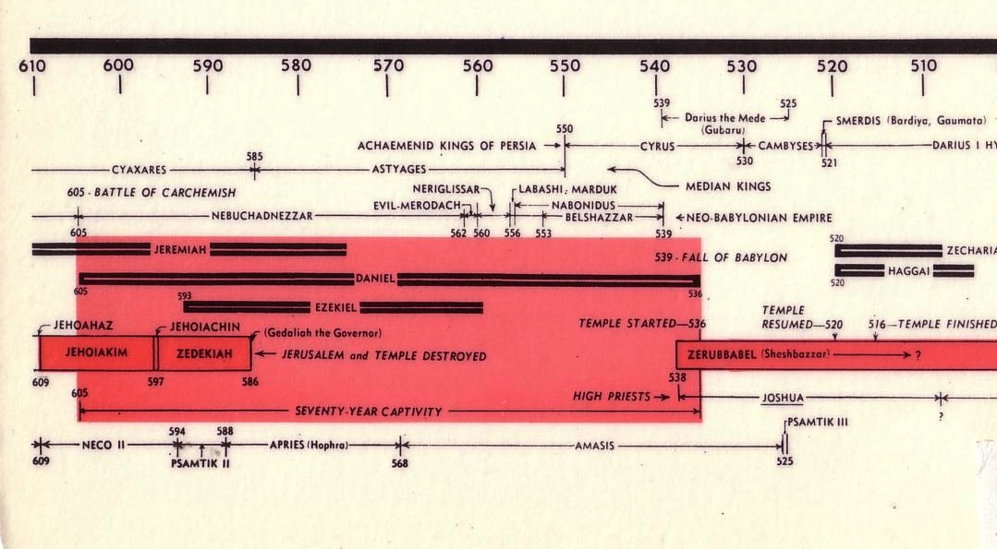
流放图
232 & 342
The Babylonian Exile
John C. Whitcomb, 4th rev. ed., Winona Lake, IN: BMH Books, 1962, 1968

Slide 81
流放图
232 & 342
The Babylonian Exile
John C. Whitcomb, 4th rev. ed., Winona Lake, IN: BMH Books, 1962, 1968

Slide 82
Slides on
以斯拉 3

Slide 83
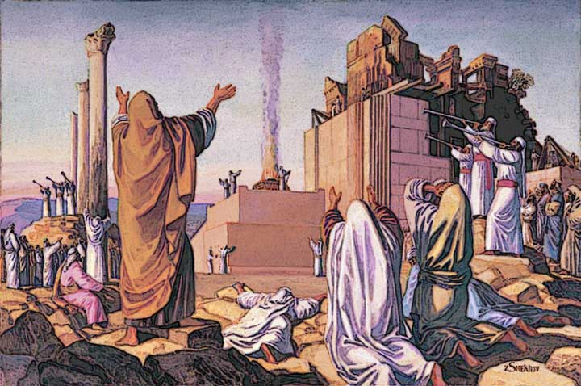
祭坛首先被重建（以斯拉3:1-6）

Slide 84
Slides on
以斯拉 4

Slide 85
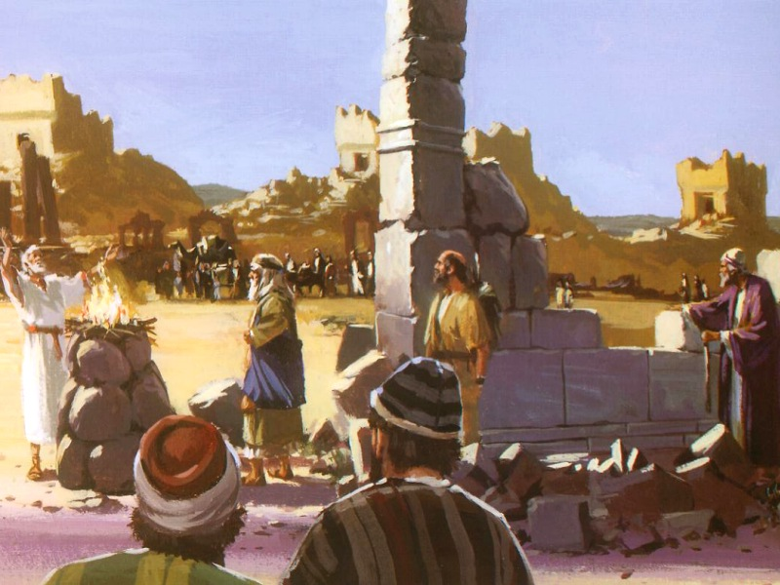
神的工作受到反对（4:1-2）

Slide 86
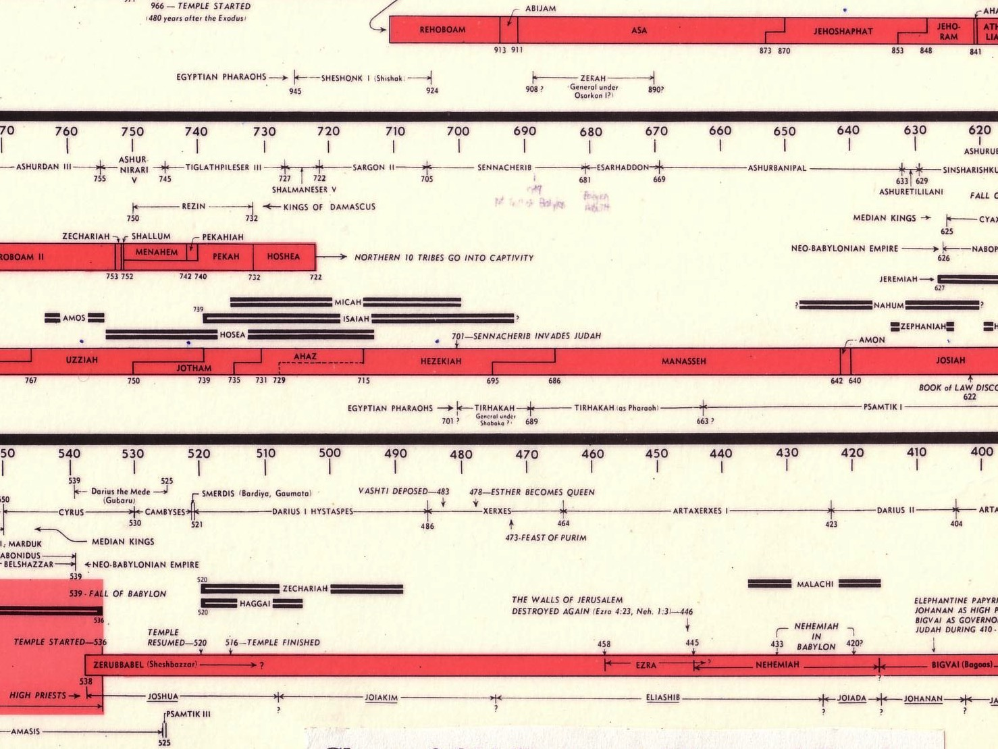
反对时间轴（以斯拉记4）
232 & 342
在居鲁士
王治下
公元前536-520
在薛西斯
王治下
公元前486年
在阿达薛西斯王治下
约公元前460年
Chart of Old Testament Kings and Prophets
John C. Whitcomb, 4th rev. ed., Winona Lake, IN: BMH Books, 1962, 1968, p. 2

Slide 87
Slides on
以斯拉 5

Slide 88
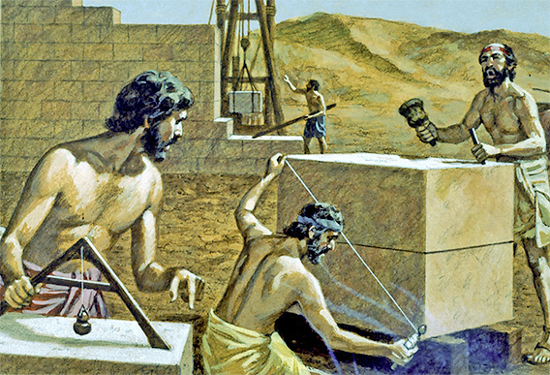
神的工作总是受到反对

Slide 89
以斯拉记与以斯帖记的相互关系
289
重建圣殿与圣民
圣殿
以斯帖记 (58 年间隙)
圣民
所罗巴伯
以斯拉
以斯拉记 1–6
以斯拉记 7–10
50,000 归回
5,000 归回
生存
复兴
工作
敬拜
538-516 BC (22 年)
458-457 BC (1 年)
外来的敌对: 撒马利亚人
内部的敌对: 通婚
归回
1–2
重建
3–6
归回 7–8
重建
9–10
告示
1
归回者
2
开始
3
被反对
4:1—6:12
结束
6:13-22
条件与供应
7
归回者 与防卫
8
通婚 与哀伤
9
执行离婚
10

Slide 90
Slides on
以斯拉 6

Slide 91
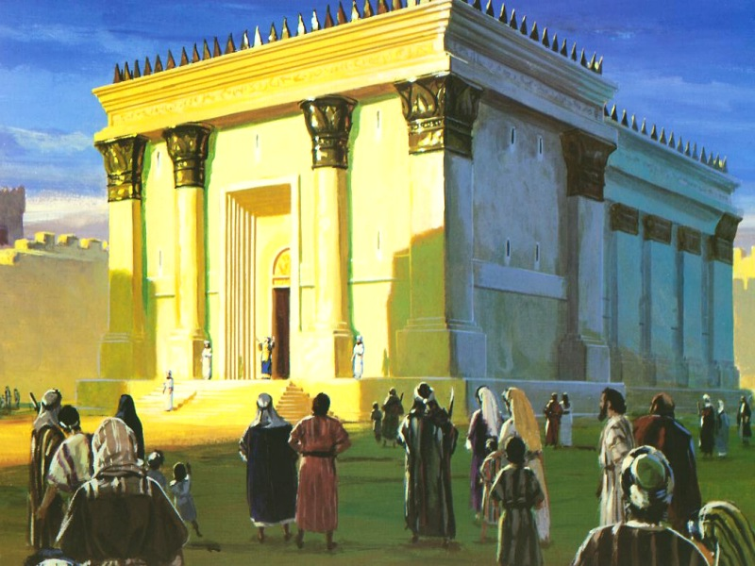
完成圣殿(516 BC)

Slide 92
总纲
292-294
I. (1—6章)在第一次归回中，所罗巴伯与下50,000犹太人重建聖殿以鼓励遺留下來的人只在聖殿中敬拜，因為神信實地照應許履行其恢复（公元前538 年）
Notes:
記錄在第二次回流時，以斯拉下5000個犹太人的改革的目的是鼓励遺留下來的人因着上帝的怜悯屐行契约义务（公元前458）。

Slide 93
Slides on
以斯拉 7

Slide 94
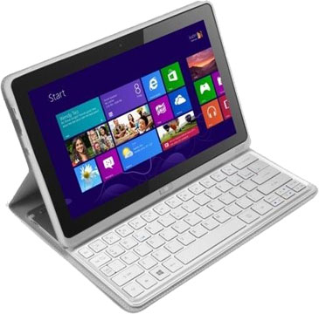

哪一个更重要？
硬件
软件?

Slide 95
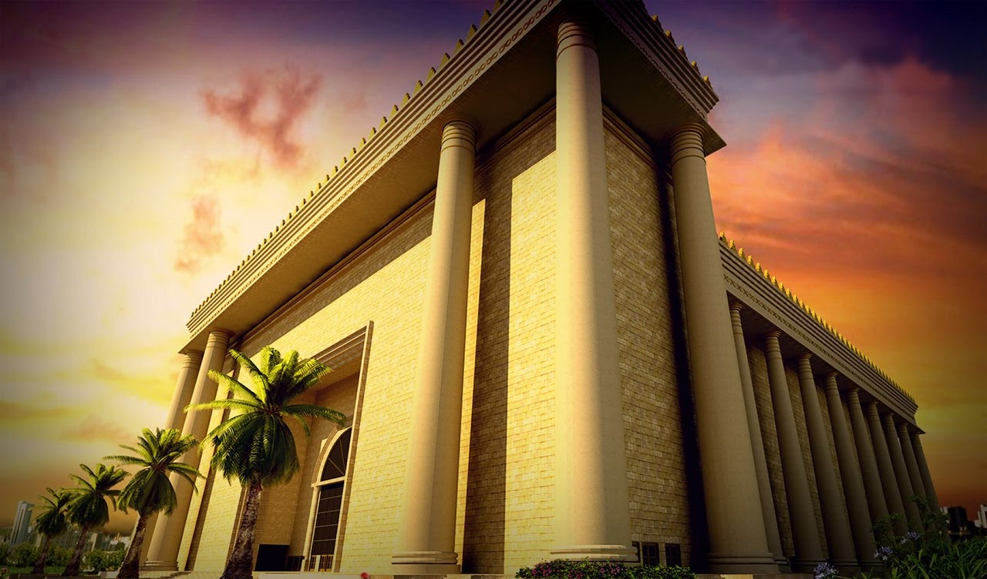
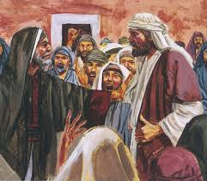
哪一个更重要？
硬件?
软件?
重建圣殿
重建人民

Slide 96


重建人民
圣灵的同在?
顺服圣灵?
Notes:
The presence of God came to Israel in the temple—and the Spirit comes into us as Christians (1 Cor 6:19)
But what good is it for us to have God's indwelling Spirit and then ignore him?
上帝的同在在圣殿中降临到以色列人身上——而作为基督徒，圣灵也进入我们的内在（哥林多前书6:19）。但是，如果我们拥有上帝居住的灵而忽略他，这又有什么好处呢？

Slide 97
总纲
292-294
I. (1—6章)在第一次归回中，所罗巴伯与下50,000犹太人重建聖殿以鼓励遺留下來的人只在聖殿中敬拜，因為神信實地照應許履行其恢复（公元前538 年）
II. (7—10章)記錄在第二次归回時，以斯拉下5000個犹太人的改革的目的是鼓励遺留下來的人因着上帝的怜悯屐行契约义务（公元前458年）。
Notes:
記錄在第二次回流時，以斯拉下5000個犹太人的改革的目的是鼓励遺留下來的人因着上帝的怜悯屐行契约义务（公元前458）。

Slide 98
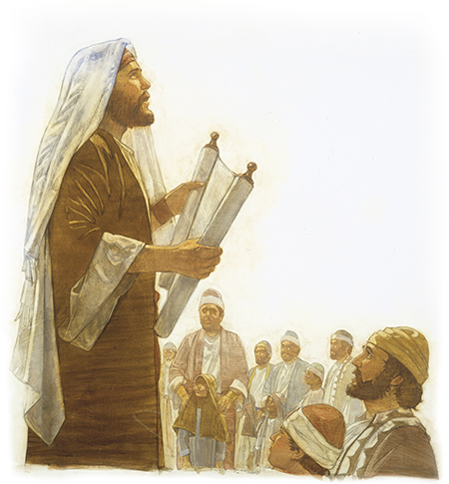
“因为以斯拉专心寻求研究耶和华的律法，并且遵行，在以色列中教导律例和典章”
(以斯拉 7:10 CNVS).

Slide 99
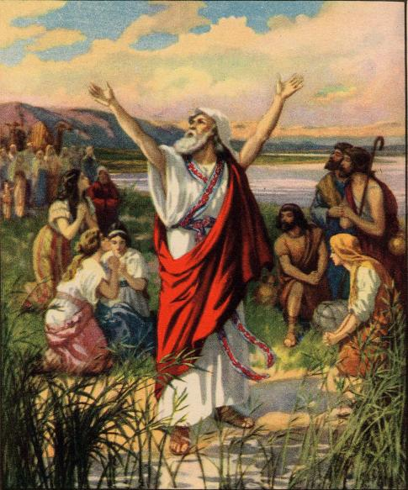
以斯拉记
7-10
以斯拉记
  归回 1-2
  恢复 3-6
  归回 7-8
  恢复9-10
重建
1-6
重新定向
7-10
所罗巴伯
以斯拉
537
457

Slide 100
Slides on
以斯拉 8

Slide 101
从被掳后归回
John H. Walton, Chronological and Background Charts of the Old Testament, 35 &
John A. Martin, "以斯拉," in The Bible Knowledge Commentary, 1:652, adapted
295
归回
第一阶段
第二阶段
第三阶段
经文
以斯拉 1-6
以斯拉 7-10
尼希米 1-13
日期
538 B.C.
458 B.C.
444 B.C.
领导人
设巴萨
所罗巴伯
耶书亚
以斯拉
尼希米
波斯国王
塞鲁士
亚达薛西
亚达薛西
告示主要内容
自愿选择归回. 可重建圣殿, 由国库提供部分资金.
被掳者归回.
自愿选择归回. 由国库提供资金.
允许拥有民政地方行政官.
允许重建城墙

Slide 102
从被掳后归回
John H. Walton, Chronological and Background Charts of the Old Testament, 35 &
John A. Martin, "以斯拉," in The Bible Knowledge Commentary, 1:652, adapted
Returns from Exile
295
归回
第一阶段
第二阶段
第三阶段
归回人数
42,360
7,337 (奴仆)
49,697
1,500 男人
38 利未人
220 殿役
1,758 + 5000?
不详
事件与问题
开始重建圣殿; 献祭并守棚节.
撒马利亚人肇事, 筑殿工程停止至520年.
圣殿于516年完成.
通婚的问题
城墙52天内完成, 即便参巴拉, 多比雅, 与基善多翻敌对.
城墙奉献礼与宣读律法书.

Slide 103
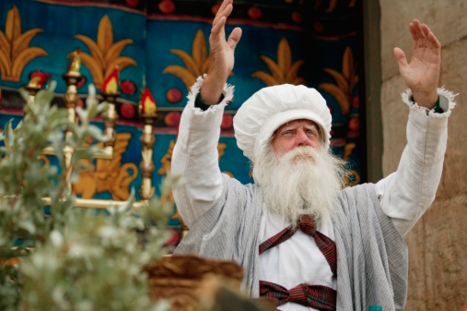
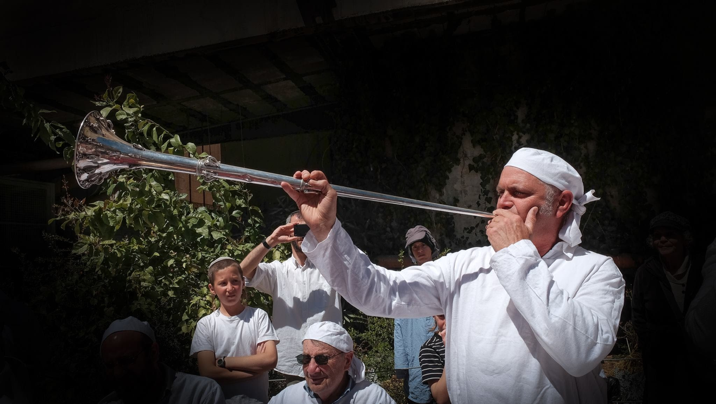
复兴的领导力
(以斯拉 8:15-20)

Slide 104
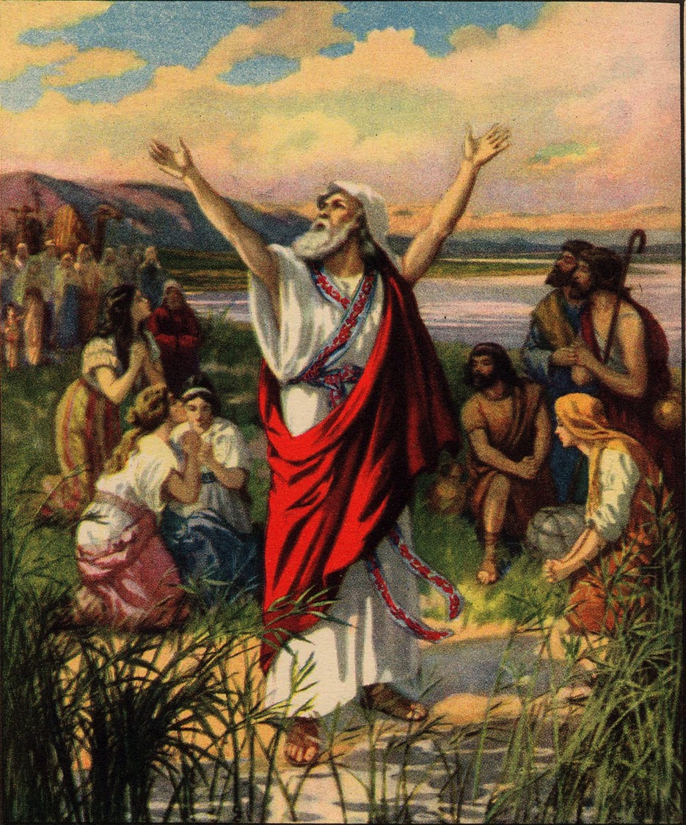
以斯拉 宣告禁食
(以斯拉 8:21)

Slide 105
Slides on
以斯拉 9

Slide 106
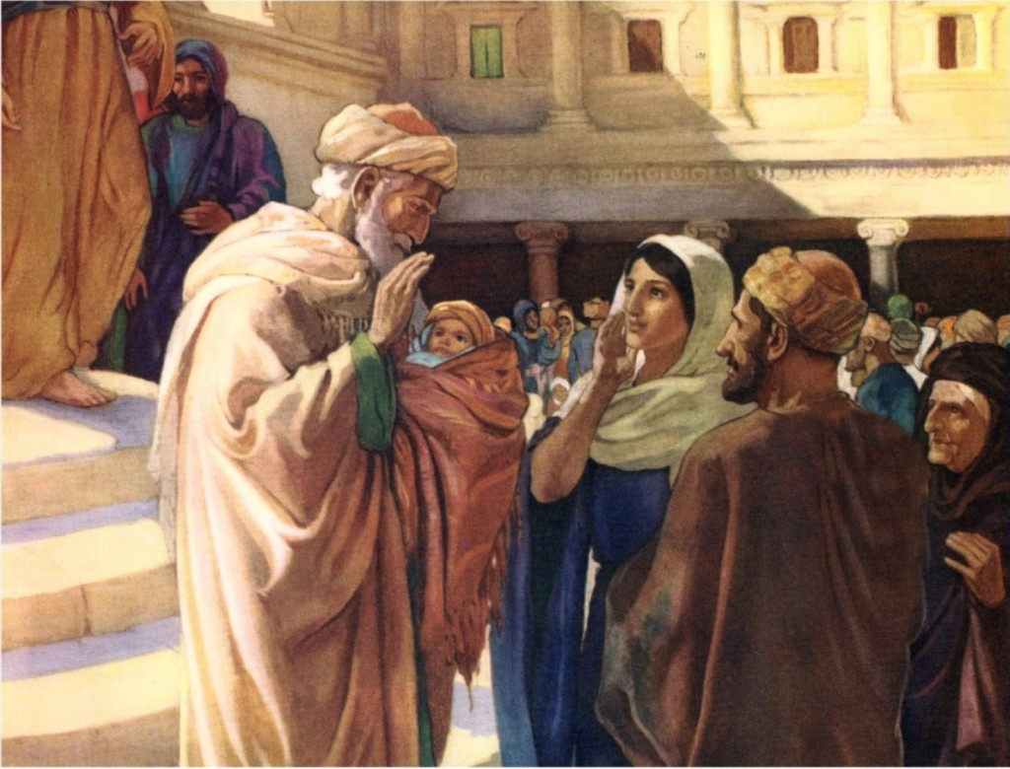
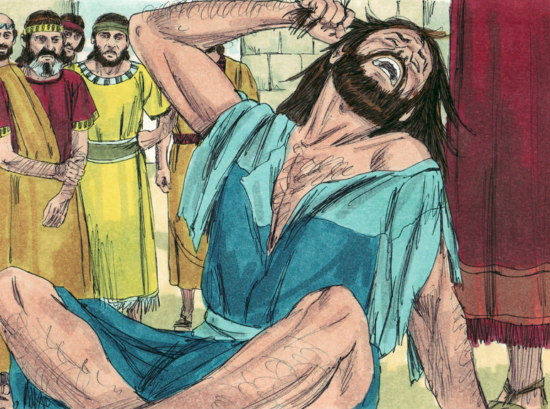
内部反对派(以斯拉 9)

Slide 107
所罗巴伯的圣殿
The Bible Visual Resource Book, 95
298
钥字
圣殿
钥节
“现在耶和华我们的 神暂且施恩与我们，给我们留些逃脱的人，使我们安稳如钉子，钉在他的圣所，我们的 神好光照我们的眼目，使我们在受辖制之中稍微复兴。” (拉 9:8)

Slide 108

領導?
294
以斯拉和尼希米是否教導我们正确的
领导风格？
如果是这样，那么你应该遵循谁?
通婚导致以斯拉扯了他自己的头发 (以斯拉 9:13)
通婚导致尼希米扯了他自己的头发(尼希米 13:25)!

Slide 109
Slides on
以斯拉 10

Slide 110

宣读律法带来了复兴

Slide 111
神在以斯拉记中准许离婚?
294
問題:神怎能他在其他地方不赞成离婚，甚至明确地说，「我讨厌离婚」，卻又在这里批准(馬拉基. 2:16; 參馬太福音. 19:8)?
该经文没有具体说上帝批准离婚。一种解决方案可能为让113人和他们的家人离开这社区。然而,对于论证起见,下面提供了其他原因...
该记录足以说明维持神的约民的纯洁甚至比保持某些个别家庭完整更重要。
尽管113个男子似乎是一个小数目,但因包括了领导人,通婚是肯定会进一步蔓延到所有平民,正如曾在埃及与以色列王国的北部犹太人社区发生的事情。

Slide 112

宣读律法带来了复兴 (以斯拉 10)

Slide 113

这个小小的开端促成了公元一世纪耶路撒冷的重建

Slide 114
神为什么要恢复我们?
Notes:
Why are we essentially delivered from our old way of life?
God routinely delivers us even though we are at fault for neglecting him. So why does he rescue or deliver us?
There are many answers to this question but today we will look at one that we normally don't think about.
为什么我们从本质上被拯救脱离了我们旧的生活方式？
尽管我们忽视了上帝，上帝还是经常拯救我们。那么，为什么他要拯救或解救我们呢？
对这个问题有很多答案，但今天我们将探讨一个我们通常不会考虑的答案。

Slide 115
II. 神拯救我们脱离我们的捆绑，让我们可以敬拜他。
以斯拉
Notes:
The LORD has brought you from your slavery to sin into the freedom to adore him!
耶和华已经将你从罪的奴役中带出，带入自由中，让你崇拜他！

Slide 116


上帝知道我们成为假神奴隶有多么可怕。
打破束缚
Notes:
God knows how horrible slavery to false gods is for us.
Israelites even killed their own children in false worship of Molech.
Sadly, we do the same today.
上帝知道我们成为假神奴隶有多么可怕。
以色列人甚至在假摩洛神的崇拜中杀害自己的孩子。
可悲的是，我们今天仍在做同样的事。

Slide 117

你需要从罪的奴役中被恢复吗？
崇拜的演变
阶段 1
纯洁和尊严的崇拜
阶段 2
对上帝的依赖和一颗感恩的心
阶段 3
服务的态度
阶段 4
独立性、个性和愿景的变化
阶段 5
不满足和自我满足
阶段 6
傲慢和一颗不感恩的心
来自书籍《大卫的帐幕今日》
作者：埃德加·温特 电子邮件：edgarwinter@gmail.com
Notes:
That slavery is too often an idolatry when we become the focus of worship (explain devolution above)
Do you have habits that you just can’t seem to ever conquer?
Many men over the years have confessed their bondage to porn.
Women, likewise, can be enslaved to movies—or shopping—or other forms of slavery, such as romanticizing their lives.
Why does God want to restore you?
这种奴役往往是偶像崇拜，当我们成为崇拜的焦点时（解释以上的堕落）。
你有没有一些习惯似乎永远无法克服？
多年来，许多男性坦白自己对色情的束缚。
同样，女性也可能被电影、购物或其他形式的奴役所束缚，例如将生活浪漫化。
为什么上帝想要恢复你？

Slide 118
神为什么要恢复我们?
Notes:
Why are we essentially delivered from our old way of life?
God routinely delivers us even though we are at fault for neglecting him. So why does he rescue or deliver us?
There are many answers to this question but today we will look at one that we normally don't think about.
为什么我们从本质上被拯救脱离了我们旧的生活方式？
尽管我们忽视了上帝，上帝还是经常拯救我们。那么，为什么他要拯救或解救我们呢？
对这个问题有很多答案，但今天我们将探讨一个我们通常不会考虑的答案。

Slide 119
以斯拉的主旨
神亲自转化
被掳子民
敬拜者
成为
Notes:
Restatement

Slide 120
I. 神拯救了被掳的犹太人，让他们可以敬拜他。
以斯拉
Notes:
He brought the Jews from being kicked out of their land back to that land so they would honor him.
他让犹太人从被赶出自己的土地回到那片土地，以便他们能够尊崇他。

Slide 121
总结
289
在罗巴伯和以斯拉下的圣殿和人民的修复,记录了神信实和怜悯地履行他的诺言,以鼓励遗留下来的人恢复真正圣殿崇拜和服从契约。

Slide 122
II. 神拯救我们脱离我们的捆绑，让我们可以敬拜他。
以斯拉
Notes:
The LORD has brought you from your slavery to sin into the freedom to adore him!
耶和华已经将你从罪的奴役中带出，带入自由中，让你崇拜他！

Slide 123

我的敬拜之旅
Notes:
I must confess that my own journey in worship was just that—a journey with its highs and lows, pitfalls and heights. I learned in college that worship is really the most important element in life, but I really struggled to get out of bed in the morning to worship God. So I shared this with my close friend Albert. He asked, "So what time do you need to get out of bed to read your Bible and pray?" I said, "Well, to leave for class at 6:45 AM but have a decent breakfast and shower before that, I need to get up at 5:30 AM to read a pray for 30 minutes."
"OK," Albert told me, "I will call you at 5:30 tomorrow morning."
Do you think I had trouble getting out of bed the next day? Not on your life! I especially knew that my parents would hear the phone and wake up, so I made sure I was at my desk and picked up the line before it could even have a full ring.
"Hey, Rick, good morning!" Albert said, "Are you at your desk meeting with God?"
"Yes," I said. "Good! Talk to you tomorrow!"
The phone call was probably the shortest call I've ever had—but also the most impactful call I've ever had.
Sure enough, Albert called the next day, and the next day, and the next day. After three weeks, I had a new habit and I told him I didn't need the calls anymore.
I went on to get my PhD in that Book, and Albert went on to lead the regional Young Life ministry.
What's the point? Worship isn't easy and doesn't come at naturally for most of us. We need help.
I have built-in help now, as Susan and I commit to pray and read God's Word together each day. Honestly, I need that kind of accountability. I suspect you do too!
我必须承认，我的敬拜之旅正是一段旅程，有高潮有低谷，有陷阱也有高峰。我在大学里学到，敬拜实际上是生活中最重要的元素，但我真的很难在早上起床敬拜上帝。所以我和我的好朋友阿尔伯特分享了这个问题。他问：“那你需要几点起床读圣经和祷告？”我说：“嗯，为了6:45离开去上课，但在此之前还要吃个像样的早餐并洗个澡，我需要在5:30起床读经祷告30分钟。”
“好的，”阿尔伯特告诉我，“我明天早上5:30给你打电话。”
你觉得第二天我起床有困难吗？一点也没有！我特别知道我的父母会听到电话声并醒来，所以我确保我已经在书桌前，电话还没响一整声就接起了电话。
“嘿，里克，早上好！”阿尔伯特说，“你在书桌前与上帝相会了吗？”
“是的，”我说。“好的！明天再聊！”
这通电话可能是我有过的最短的电话——但也是我有过的最有影响的电话。
果然，阿尔伯特第二天、第三天、接下来的每一天都打电话来。三周后，我养成了一个新习惯，并告诉他我不再需要这些电话了。
我后来获得了那本书的博士学位，而阿尔伯特继续领导区域性的青年生命事工。
重点是什么？敬拜不容易，对我们大多数人来说并不自然。我们需要帮助。
现在我有了内置的帮助，因为苏珊和我每天一起祷告和阅读上帝的话。老实说，我需要那种问责制。我怀疑你也需要！

Slide 124
当你的生命活着是为要敬拜神的时候，你的生命会有什么改变?
Notes:
How would your priorities change?
What would you have to give up to give God first place in your morning?
One friend taught me a great principle. He found that he always made time for breakfast, so he established a new personal rule: No Bible, no breakfast.
Maybe what would change for you is your independence. You, like me, just have to acknowledge your weakness to worship God and you need help from a friend.
As you are dependent on God, so you may need to be dependent on someone else—your own Albert—to help you be dependent on God!
Would you come early for prayer and preparation?
Would reading God’s Word daily be a delight instead of a chore?
Would you begin to lead others in worship?
Would you see your body as the new temple of the Spirit so you would take care of his temple better?
你的优先级会如何改变？
为了让上帝在你早晨的生活中占据首位，你需要放弃什么？
一个朋友教给我一个很棒的原则。他发现自己总是会为早餐腾出时间，所以他设立了一个新的个人规则：没有圣经，就没有早餐。
也许对你来说，需要改变的是你的独立性。像我一样，你只需要承认自己在敬拜上帝时的弱点，并且需要朋友的帮助。
正如你依赖上帝一样，你可能需要依赖其他人——你自己的阿尔伯特——来帮助你依赖上帝！
你会提早来进行祷告和准备吗？
每天阅读上帝的话语会成为一种乐趣而非负担吗？
你会开始带领别人敬拜吗？
你会把你的身体视为圣灵的新殿堂，从而更好地照顾他的殿堂吗？

Slide 125
应用
289
忏悔的信徒需要采取行动去恢复与神的关系。

Slide 126
Black

Slide 127


旧约全书讲章链接地址 BibleStudyDownloads.org
免费获取该讲解!
圣经学习下载
你需要更好地了解圣经吗？谁不需要呢？BibleStudyDownloads （圣经学习下载）为神学生和教师们提供了从 创世纪 到 启示录的 30万份 可编辑的免费PowerPoint和Word文件。
本网站的大部分资料由Dr. Rick Griffith 博士设计，他从1991年到2021年在新加坡神学院教授圣经、神学和讲道学，现在是约旦福音神学院的圣经释经教授。
圣经学习下载
Notes:
The explanation for free
OT Preaching link address

Slide 128

Purify My Heart 1/1
煉清我心意
Brian Doerksen
CCLI Song # 426298
© 1990 Mercy / Vineyard Publishing
CIC CCLI Licence # 277507
Notes:
http://cantonhymn.wikispaces.com/Refiner%27s+Fire

Slide 129
Purify My Heart 1/1
炼清我心意，
让我变精金，
又宝贵似银。
炼清我心意，
让我变精金，
精金。

Slide 130
Purify My Heart 1/1
炼金之火，
我心也渴望
有一天归圣。
分别归向主祢。
Refiner's fire My heart's one desire Is to be holy Set apart for You Lord

Slide 131
Purify My Heart 1/1
我要决意归圣，
分别归向主祢，我主人，
谨守遵祢话语。

Slide 132
Purify My Heart 1/1
炼清我心意，
洁内里心思，
又使我成圣。
炼清我心意，
求淨洁我罪
深广。

Slide 133
Purify My Heart 1/1
炼金之火，
我心也渴望
有一天归圣。
分别归向主祢。
Refiner's fire My heart's one desire Is to be holy Set apart for You Lord

Slide 134
Purify My Heart 1/1
我要决意归圣，
分别归向主祢，我主人，
谨守遵祢话语。

Slide 135
Purify My Heart 1/1
炼金之火，
我心也渴望
有一天归圣。
分别归向主祢。
Refiner's fire My heart's one desire Is to be holy Set apart for You Lord

Slide 136
Purify My Heart 1/1
我要决意归圣，
分别归向主祢，我主人，
谨守遵祢话语。

Slide 137
Purify My Heart 1/1
谨守遵祢话语。

Slide 138
Black

Slide 139
旧约全书概论链接地址 BibleStudyDownloads.org
免费获取该讲解!
圣经学习下载
你需要更好地了解圣经吗？谁不需要呢？BibleStudyDownloads （圣经学习下载）为神学生和教师们提供了从 创世纪 到 启示录的 30万份 可编辑的免费PowerPoint和Word文件。
本网站的大部分资料由Dr. Rick Griffith 博士设计，他从1991年到2021年在新加坡神学院教授圣经、神学和讲道学，现在是约旦福音神学院的圣经释经教授。
圣经学习下载
Notes:
The explanation for free!
OT Survey link address

